Slide 1
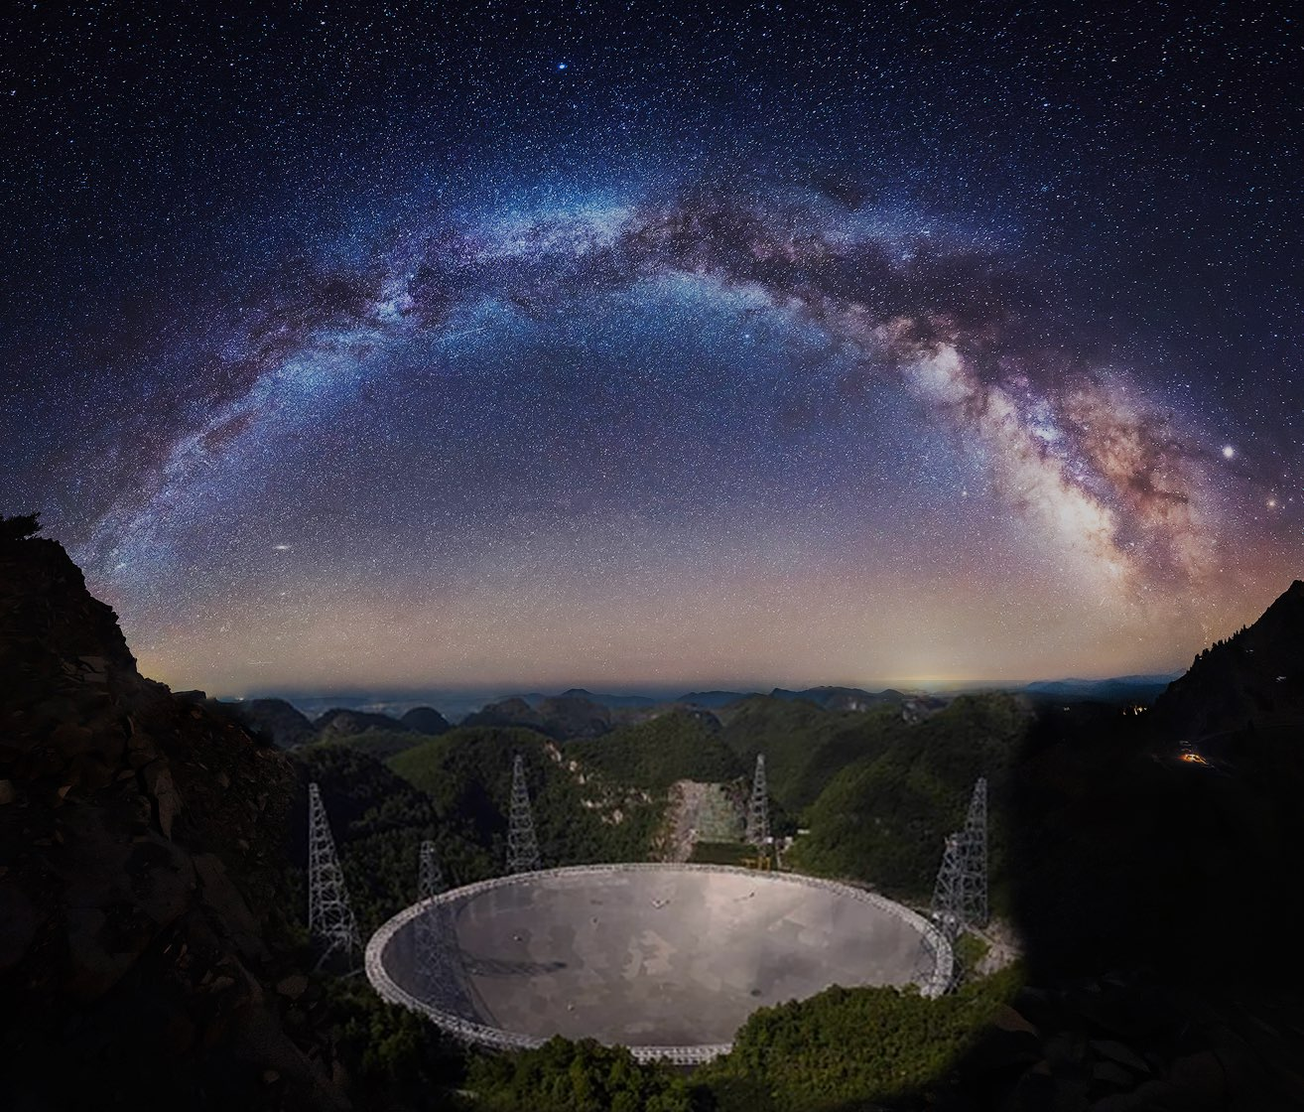
天眼看银河 FAST银道面脉冲星巡天项目进展 Discoveries and New Measurements of Pulsars by FAST
GPPS Team
PI：韩金林
报告人：周德江

Slide 2
提纲
研究背景
脉冲星发现
脉冲星测时
其他进展
总结

Slide 3
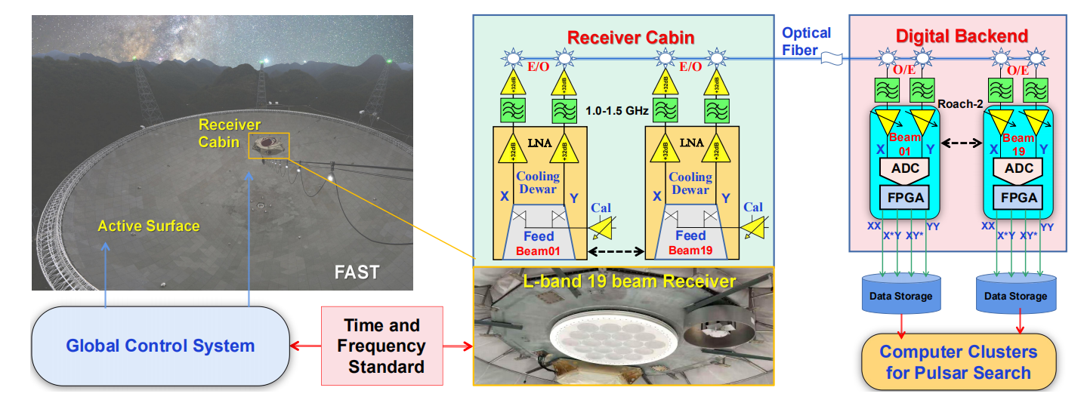
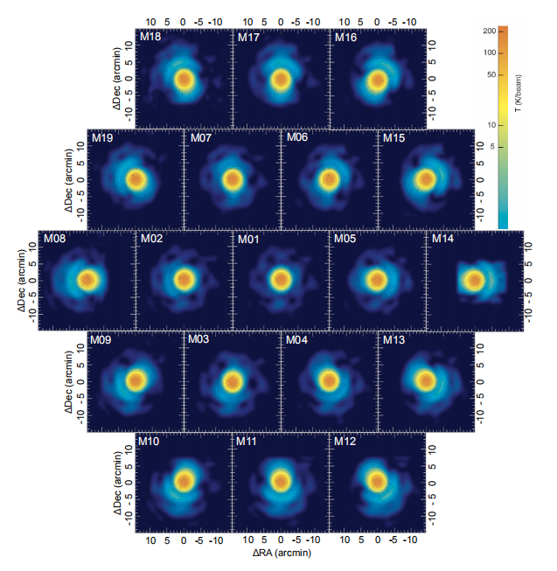
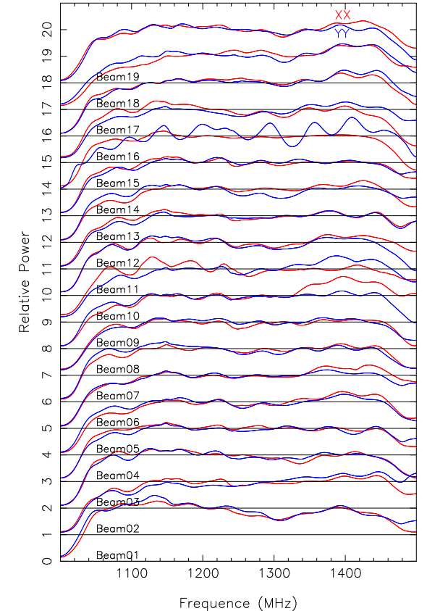
FAST observation system
1）大口径
2）精准变形和跟踪
3）19波束同时接收

Slide 4
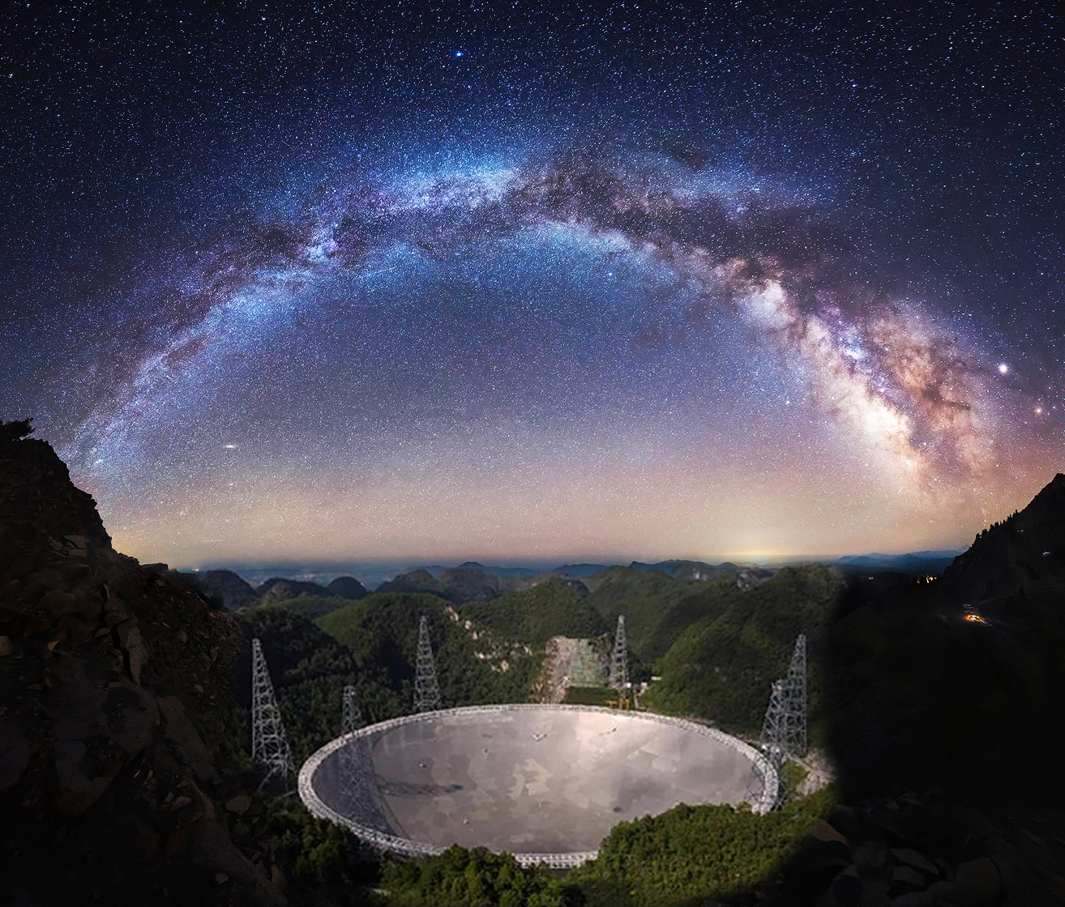
2020年启动FAST-GPPS巡天
银河系，千亿颗鲜活的恒星。
死亡之后，部分变成脉冲星！
银河可观测的脉冲星应该有15万！（>10微Jy）
53年来已发现约3000颗
经过3-5年努力
期待FAST发现1000颗
± 26.5°？

Slide 5
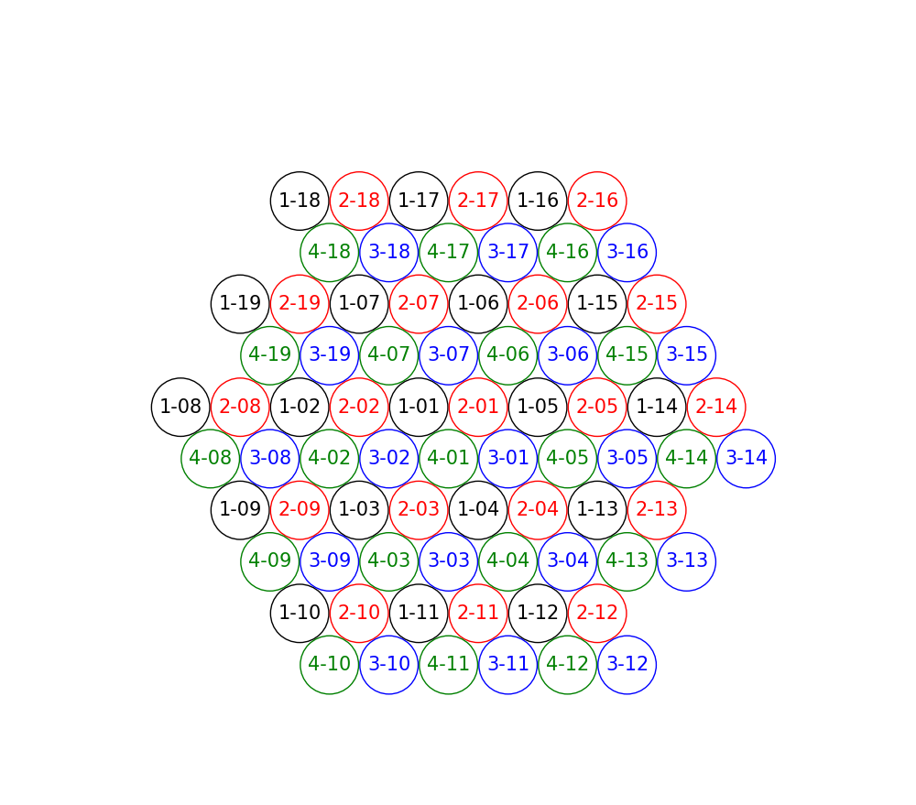
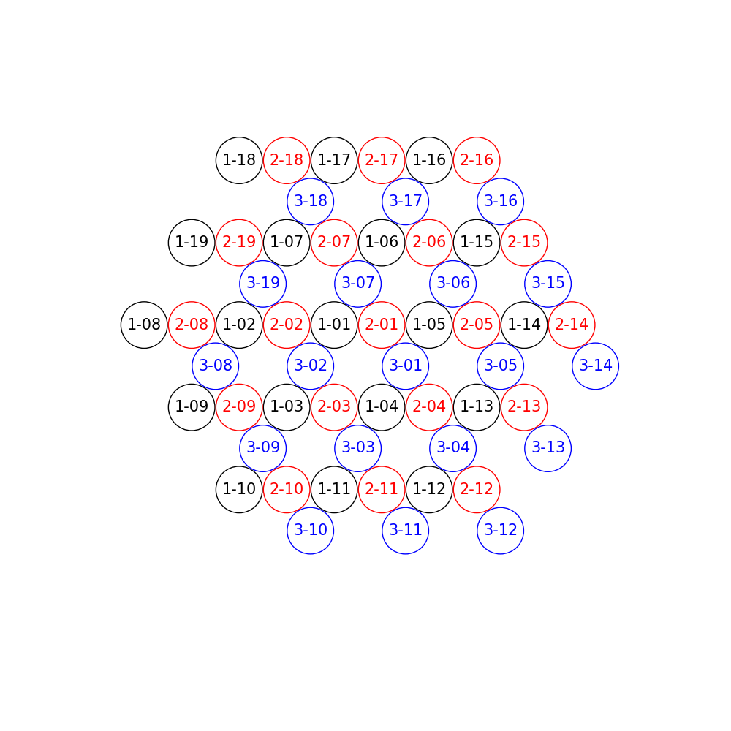
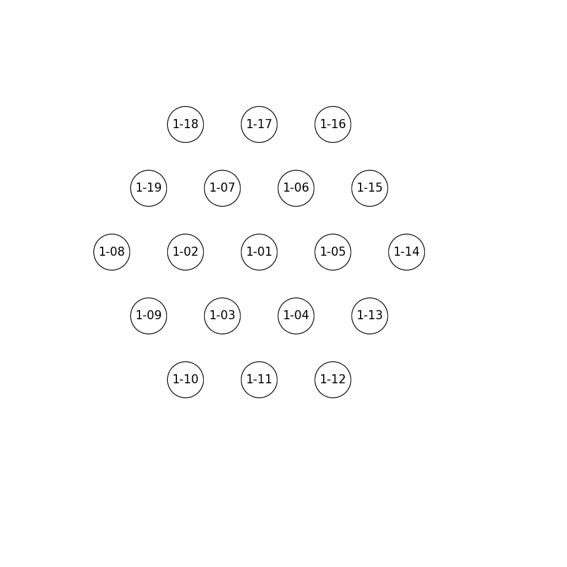
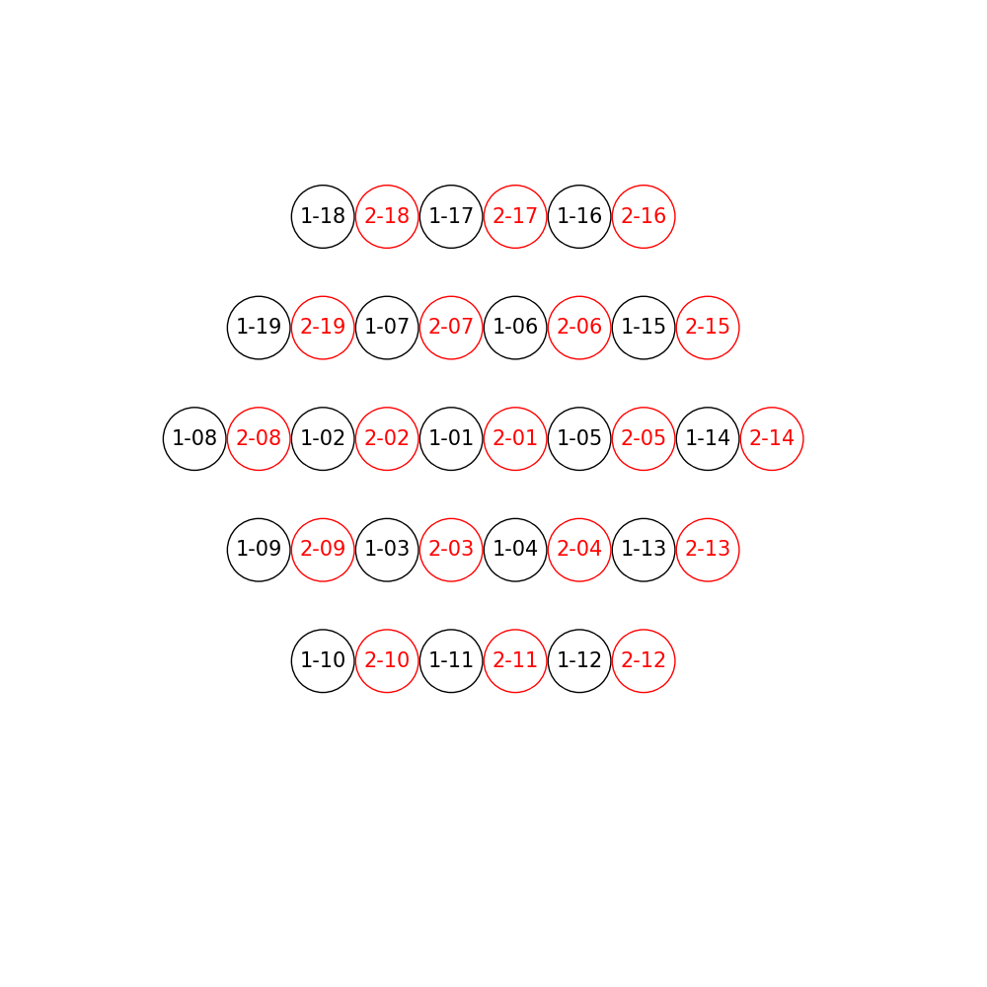
FAST-GPPS：新开发Snapshot观测模式
必须提高观测效率 5*4+3*10=50分钟 ==》21分钟
1. 指向1次：积分5分钟
2. 波束向右平移d/2，积分5分钟
3. 波束右下60度移d/2，积分5分钟
波束宽度θ ≈ 3角分
≈ d/2
4. 波束左移d/2，积分5分钟
波束移动仅耗时20秒*3=1分钟
4个pointing为一个cover，共花费21分钟
~ 28角分
4次21分钟覆盖0.157平方度
19个波束，相邻波束
间距d ≈ 5.87角分
积分5分钟 ==》灵敏度Smin=0.01mJy

Slide 6
新设计snapshotZc模式，再提高效率
21分钟*4 + 3*10分钟
==》21分钟*4 + 3 *3分钟！
又省 21分钟！
~ 28角分
4次指向
21分钟
覆盖0.1575平方度
S2
成熟的snapshot模式
S1
S4
利用FAST小范围可快速联动的性能特点，进一步压缩切换指向的时间
S3
SnapshotZc
观测模式
示意图

Slide 7
FAST-GPPS survey regions and progress
内银道面：$\left|b\right|<10°, \sim 30°<l<\sim 100°$ $,\text{优先} \left|b\right|<5°$
外银道面：$\left|b\right|<10°, \sim 150°<l<\sim 210°$
In total 18182 covers，21min/cover
Inner Galaxy：finish 2069 / 9066 = 22.82 % => 650 PSRs !
Outer Galaxy：finish 1203 / 9116 = 13.20 % => 20 PSRs !
Finished: 2069 + 1203 = 3272 /18182 = 18% 花费1630小时

Slide 8
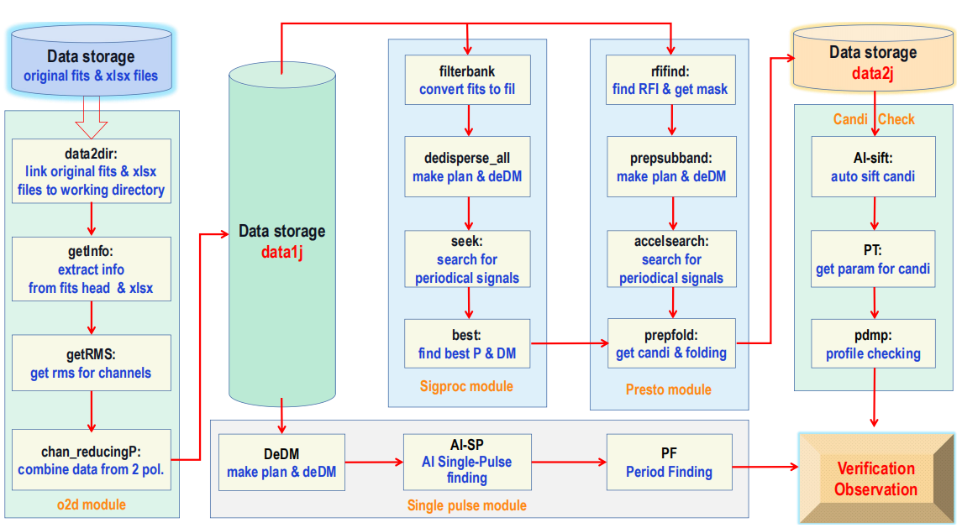
FAST-GPPS 大量数据处理
总数据量：10.1 PB。已处理2遍，消耗机时：约128核*40台*1300天*24小时！约124,000,000机时！
大量计算费

Slide 9
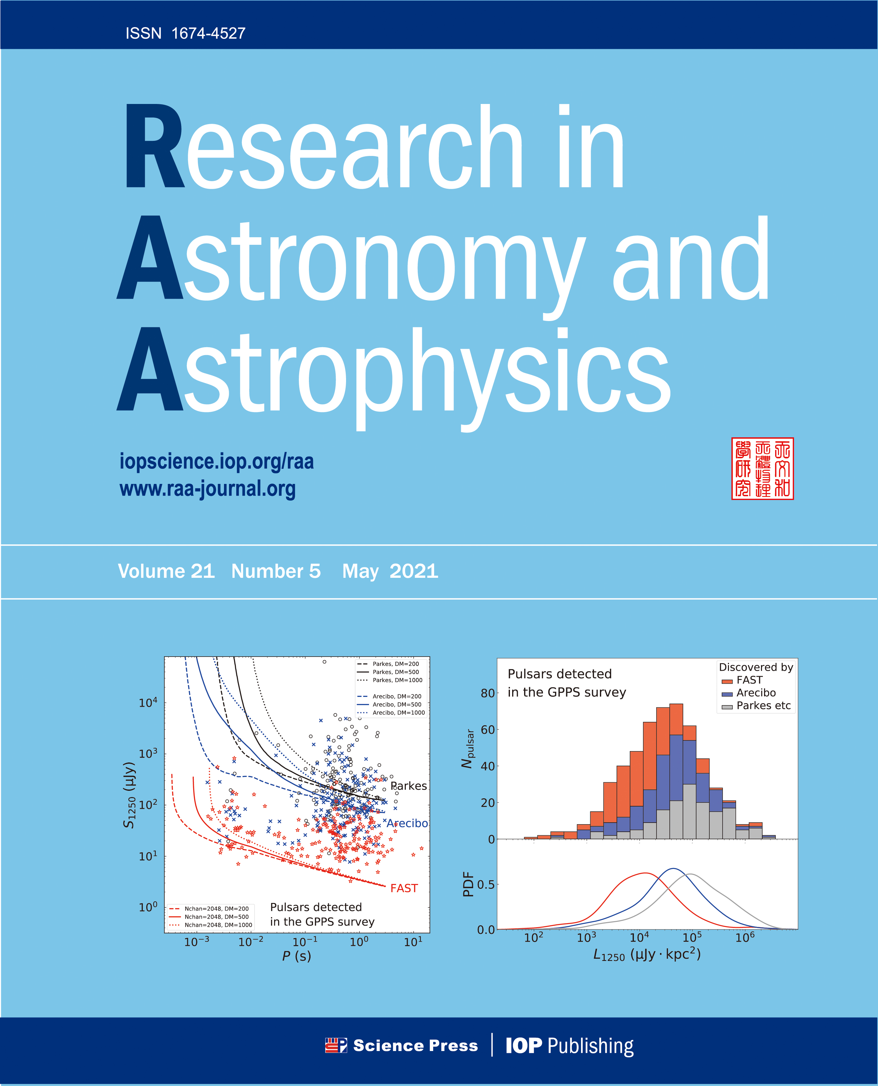
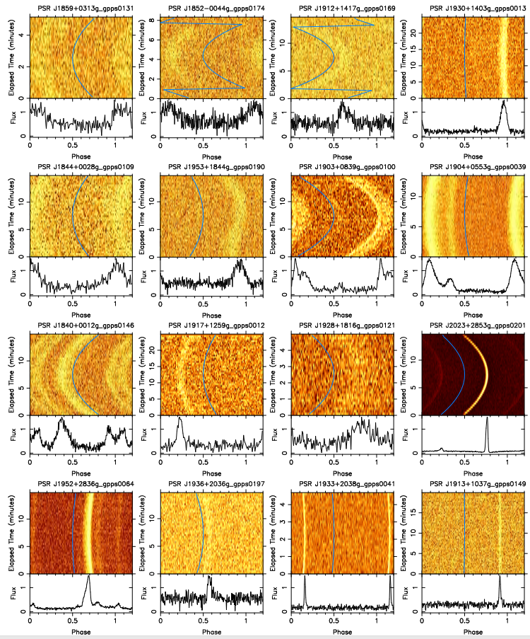
利用FAST进行最灵敏巡天，发现大批最暗弱脉冲星
充分理解中国天眼FAST三大优势，设计并进行世上最灵敏脉冲星系统性搜寻
已发现 201(658) 颗脉冲星，光度低端的拓展和限制
特殊发现：160 颗毫秒脉冲星、120个偶发脉冲星
特殊发现：116 颗双星：最短轨道周期53分钟！
已超越美国Arecibo一生脉冲星发现总和（420颗）！
论文发国内期刊
获得科协嘉奖

Slide 10
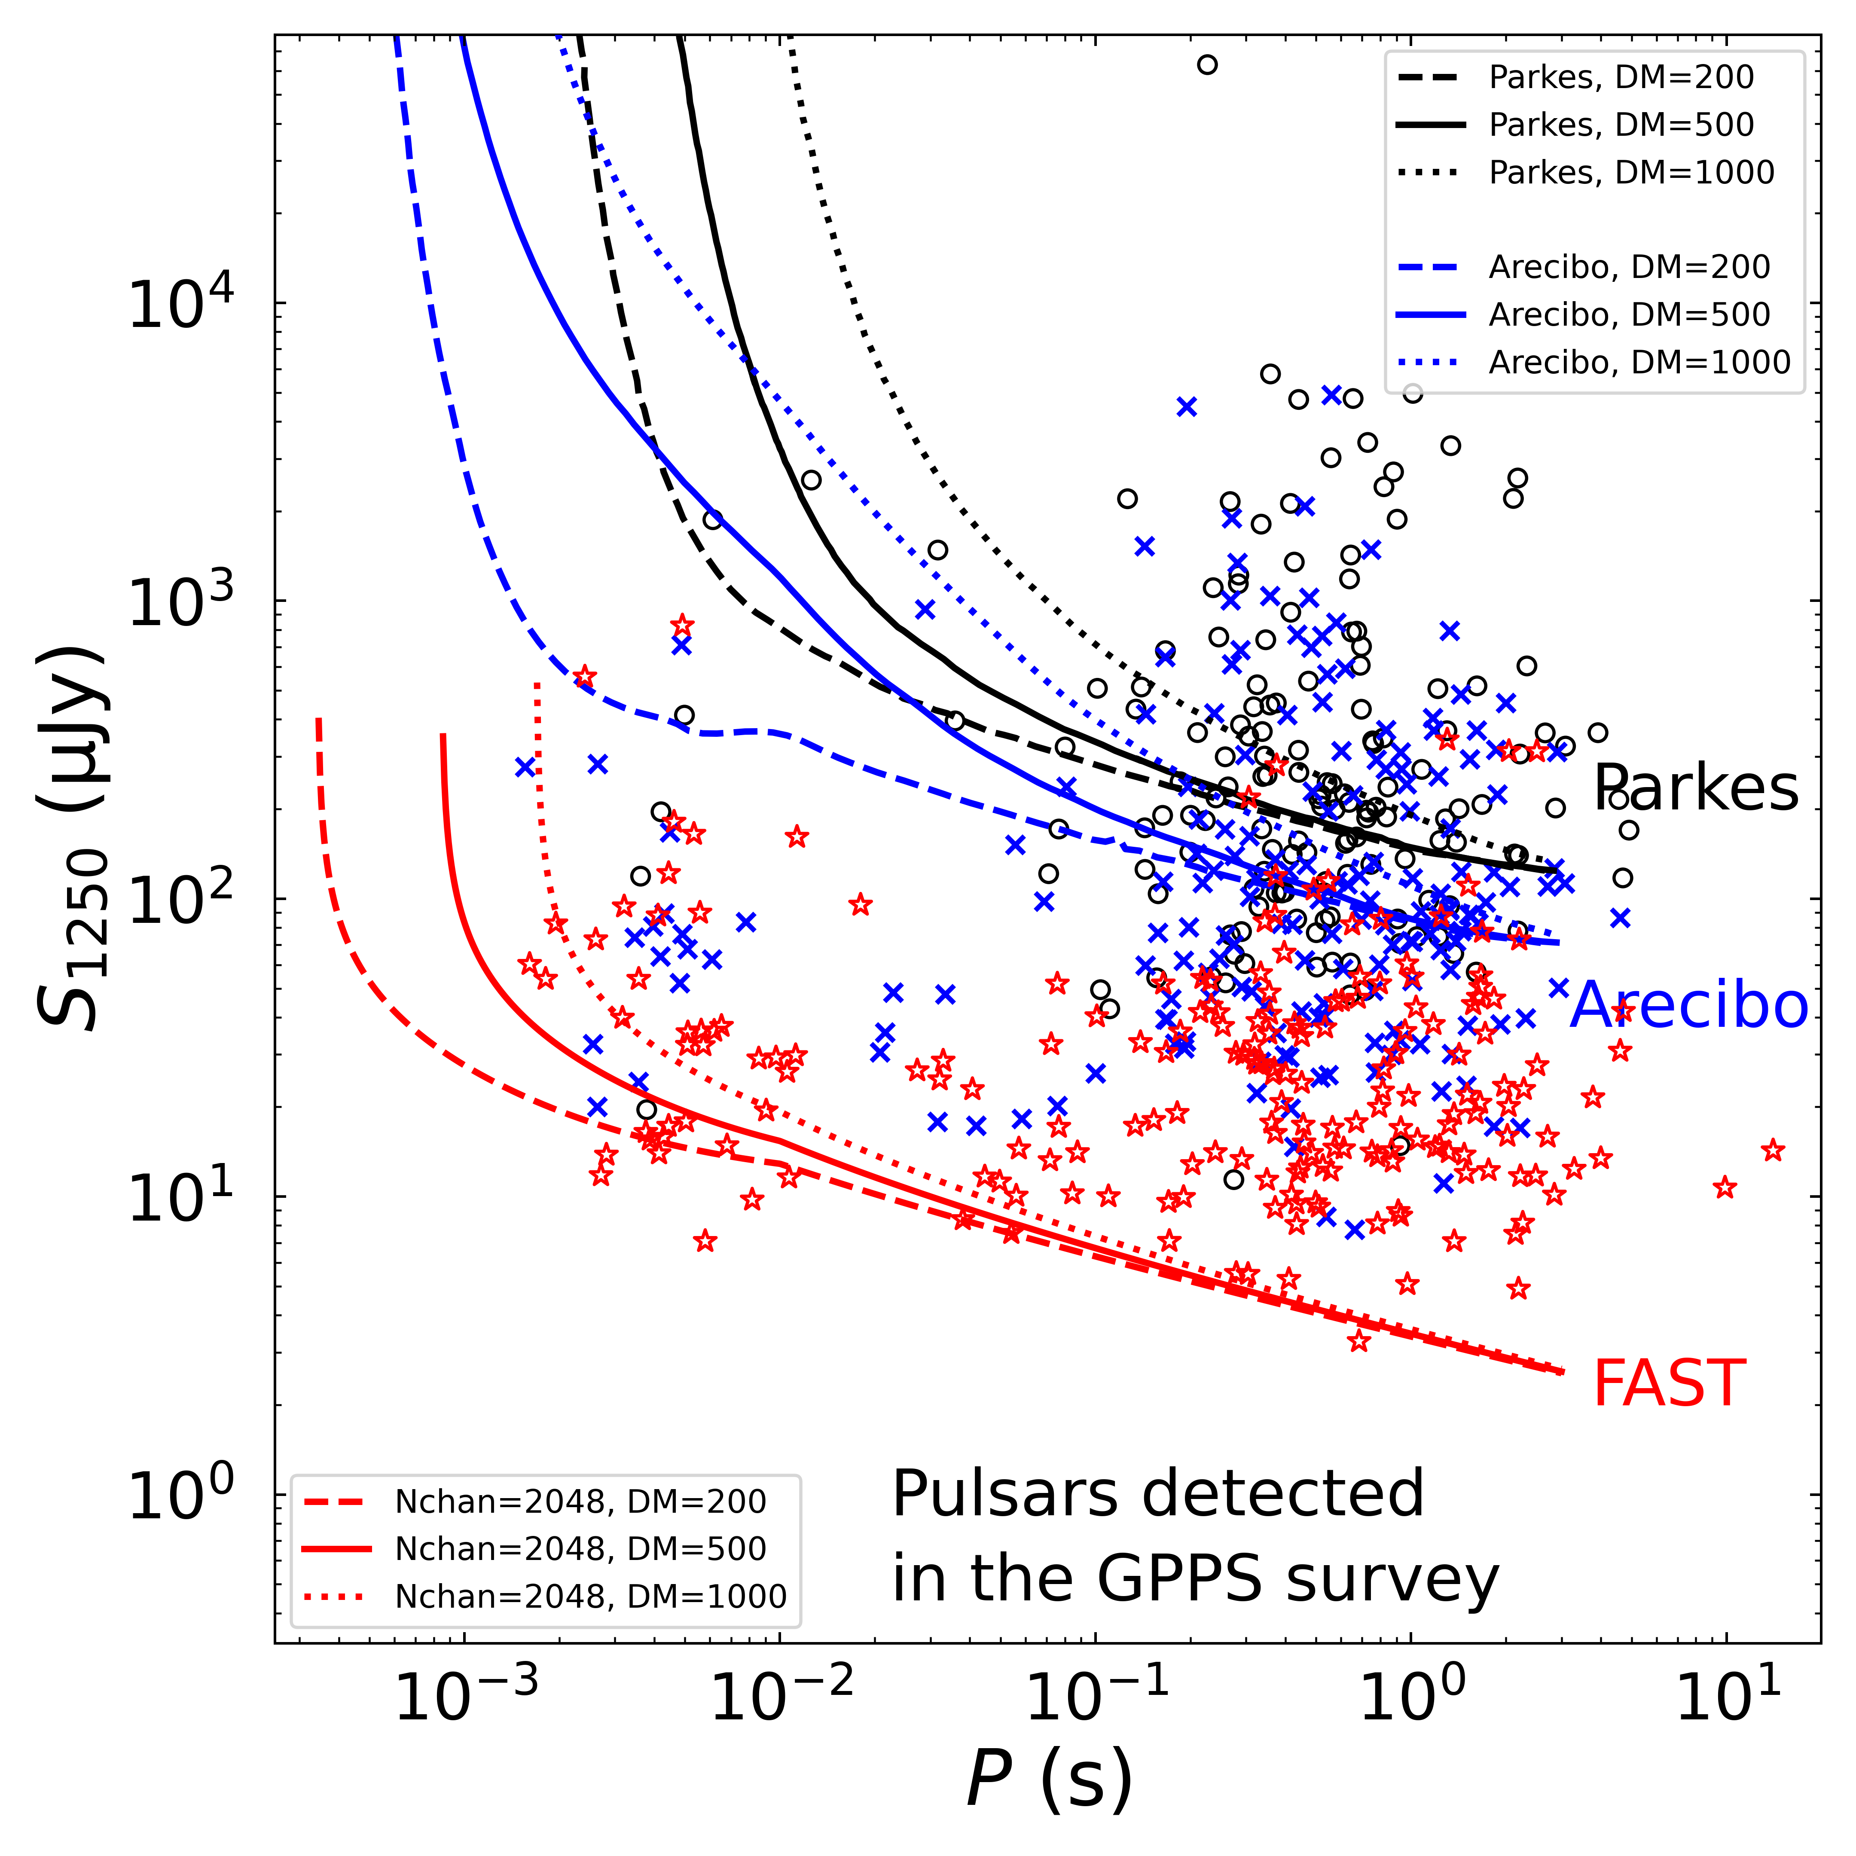
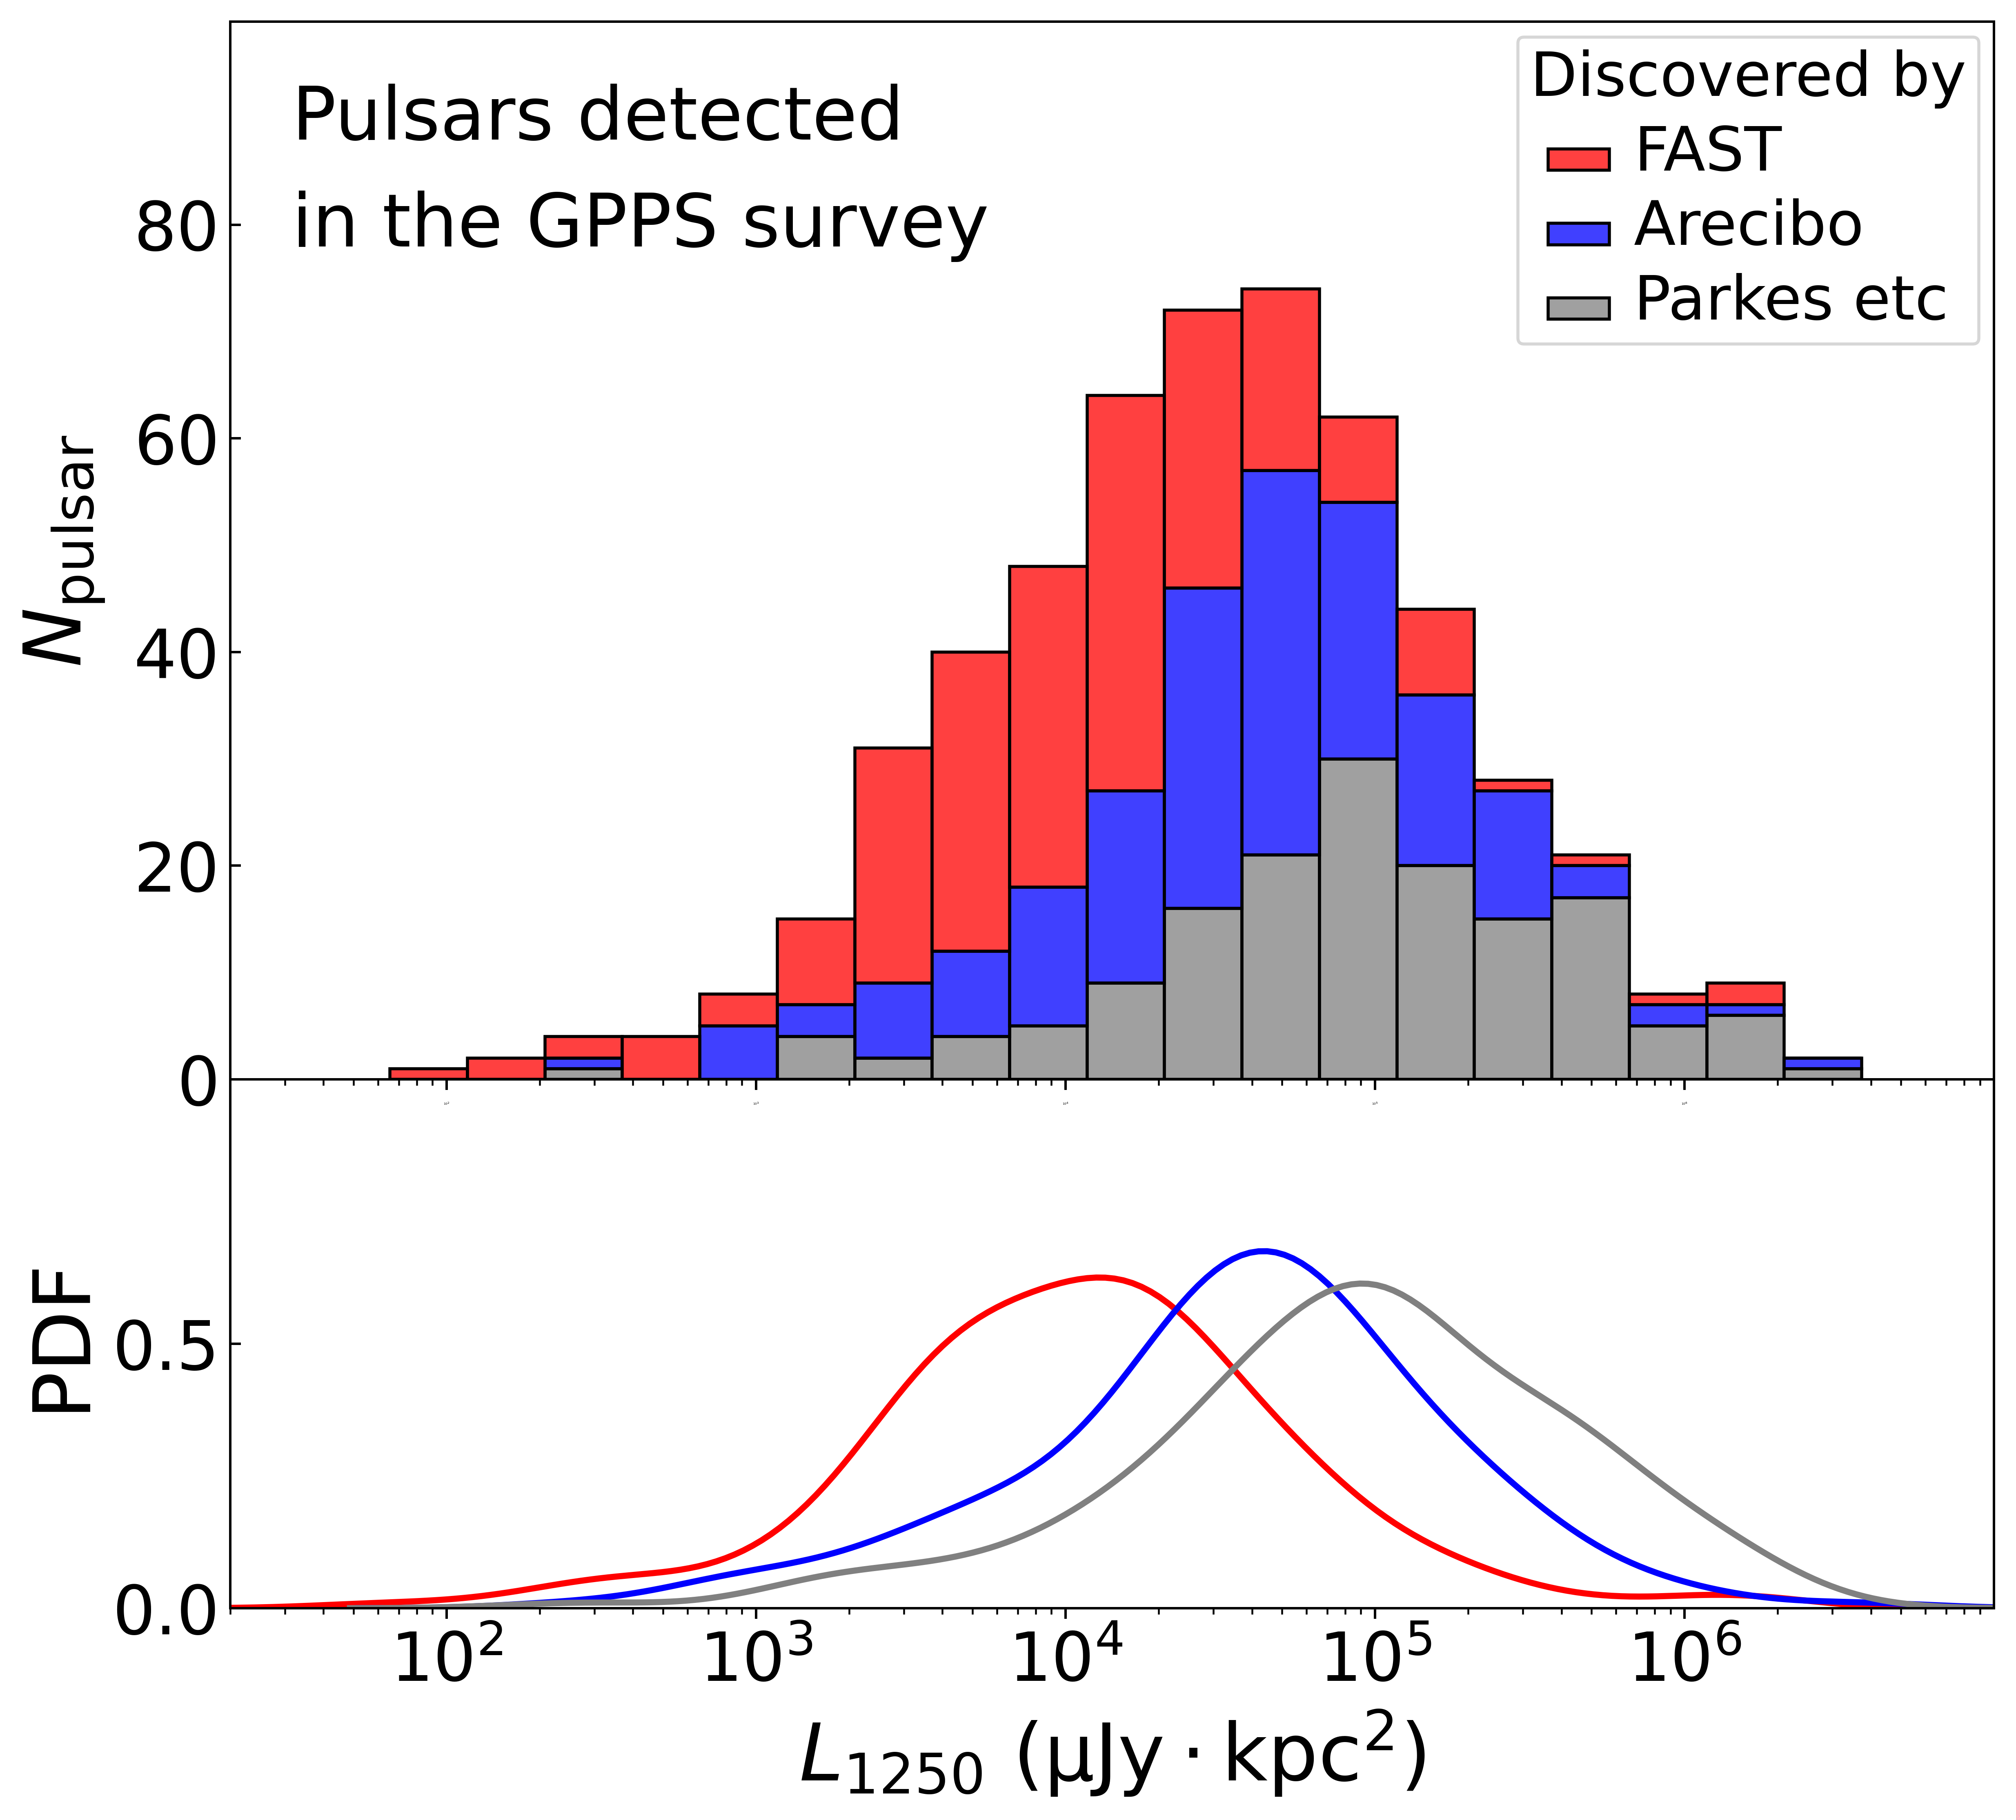
新突破：发现一批最暗弱的脉冲星
3μJy

Slide 11
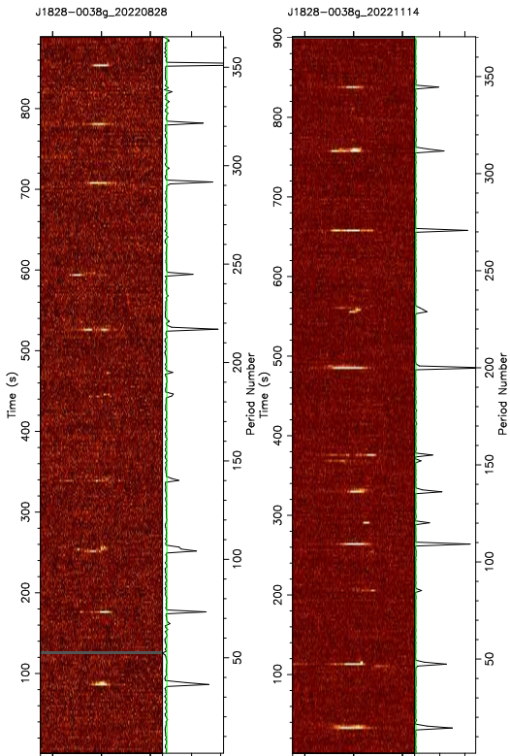
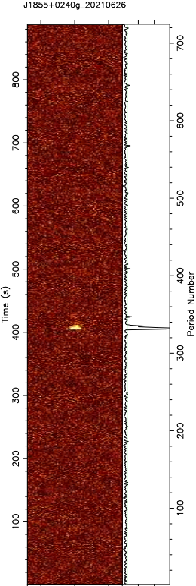
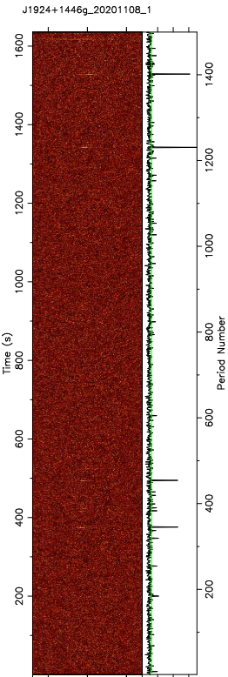
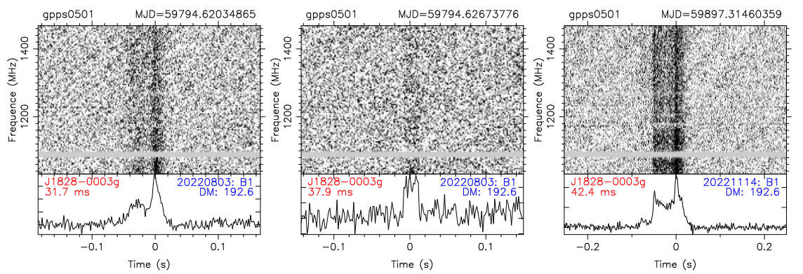
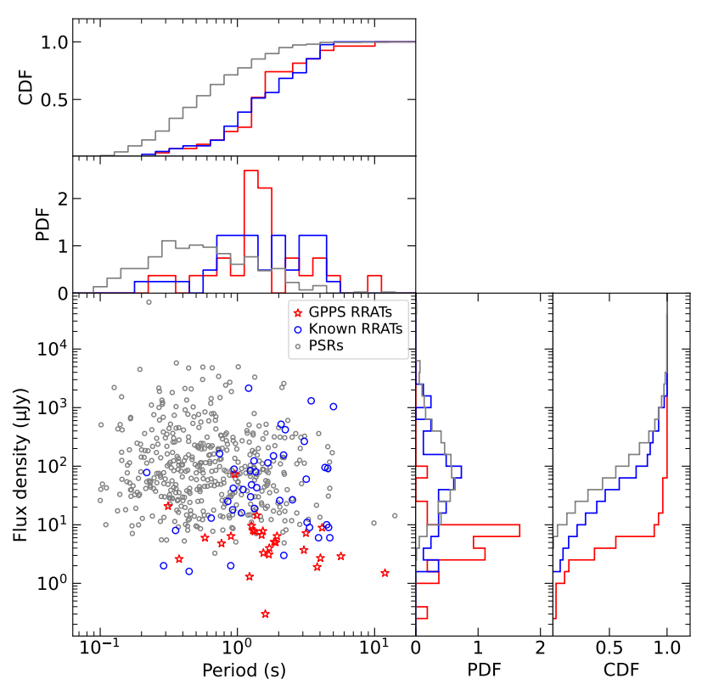
The FAST Galactic Plane Pulsar Snapshot Survey: II. Discovery of 76 RRATs （Zhou et al. 2023.10, RAA)
120

Slide 12
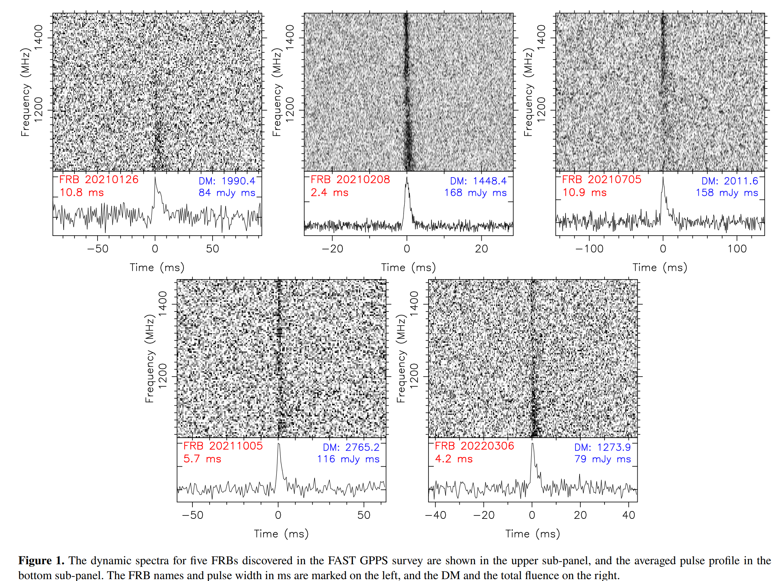
The FAST Galactic Plane Pulsar Snapshot survey:
IV. Discovery of 5 fast radio bursts (Zhou et al. 2023, MRAS)

Slide 13
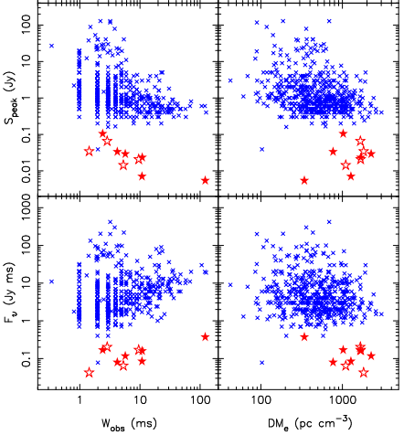
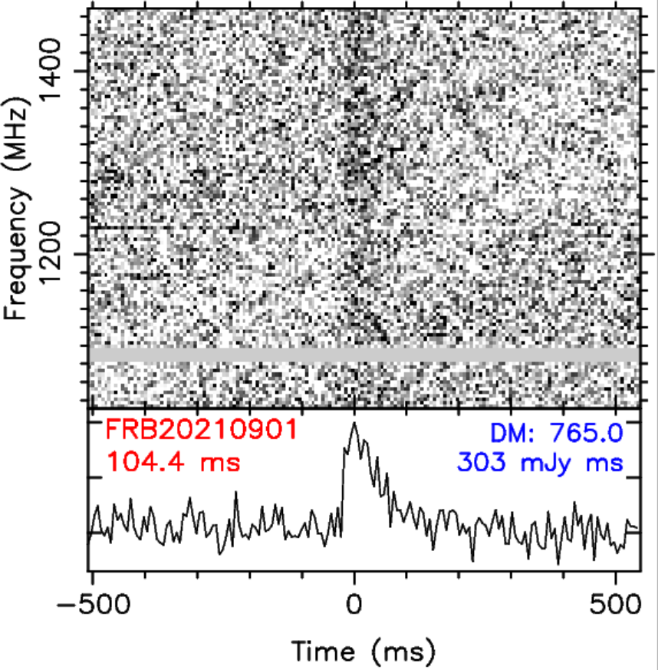
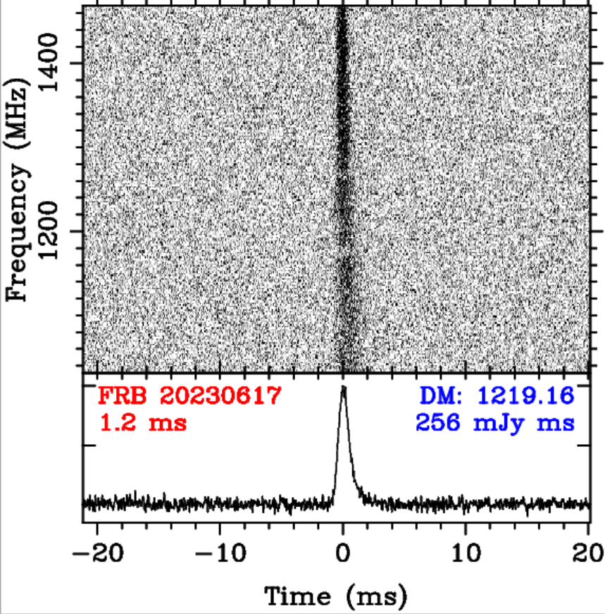
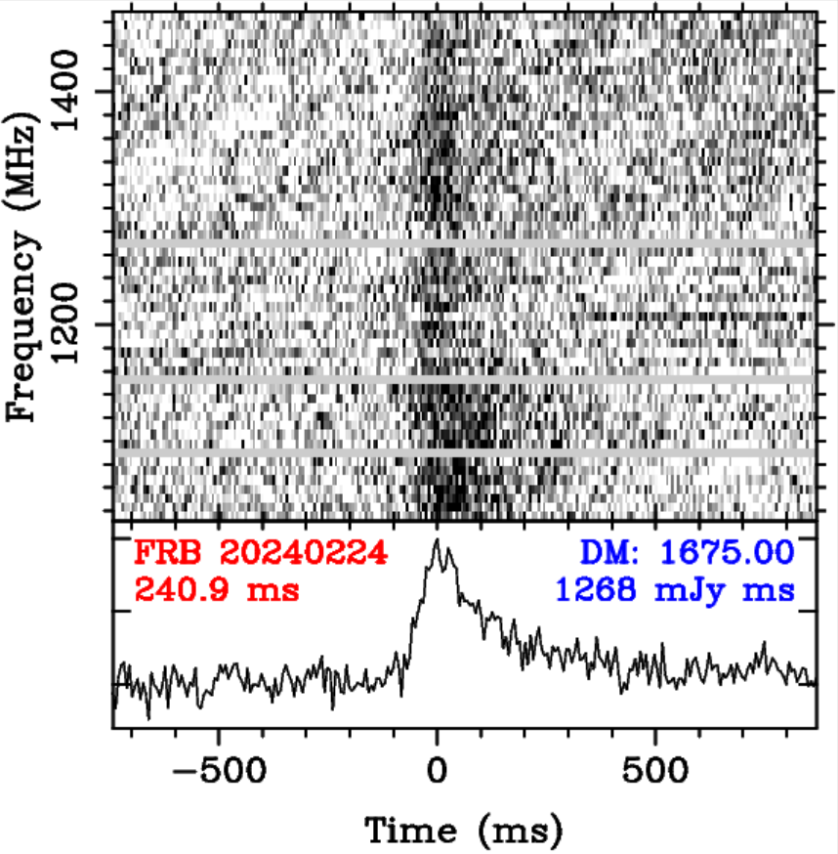
The FAST Galactic Plane Pulsar Snapshot survey:
IV. Discovery of 5 fast radio bursts (Zhou et al. 2023, MRAS)
8

Slide 14
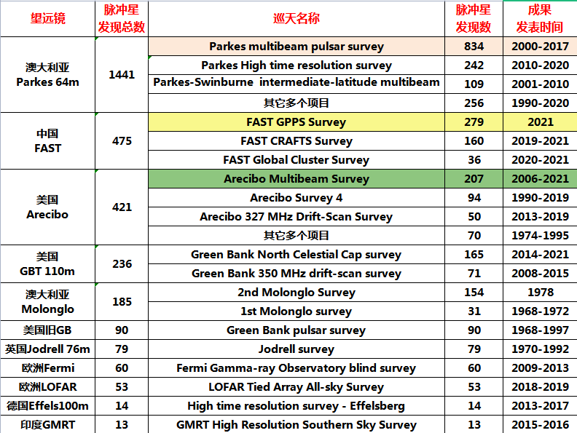
FAST doing well ...
银河可观测的脉冲星应该有15万！（>10微Jy）
53年来已发现约3000颗
冠军
亚军
658
188 50
*
2020-
*
>900
*
*
季军
注：根据澳大利亚脉冲星星表为基础数据统计。* FAST发现以网页呈现的数据统计。

Slide 15
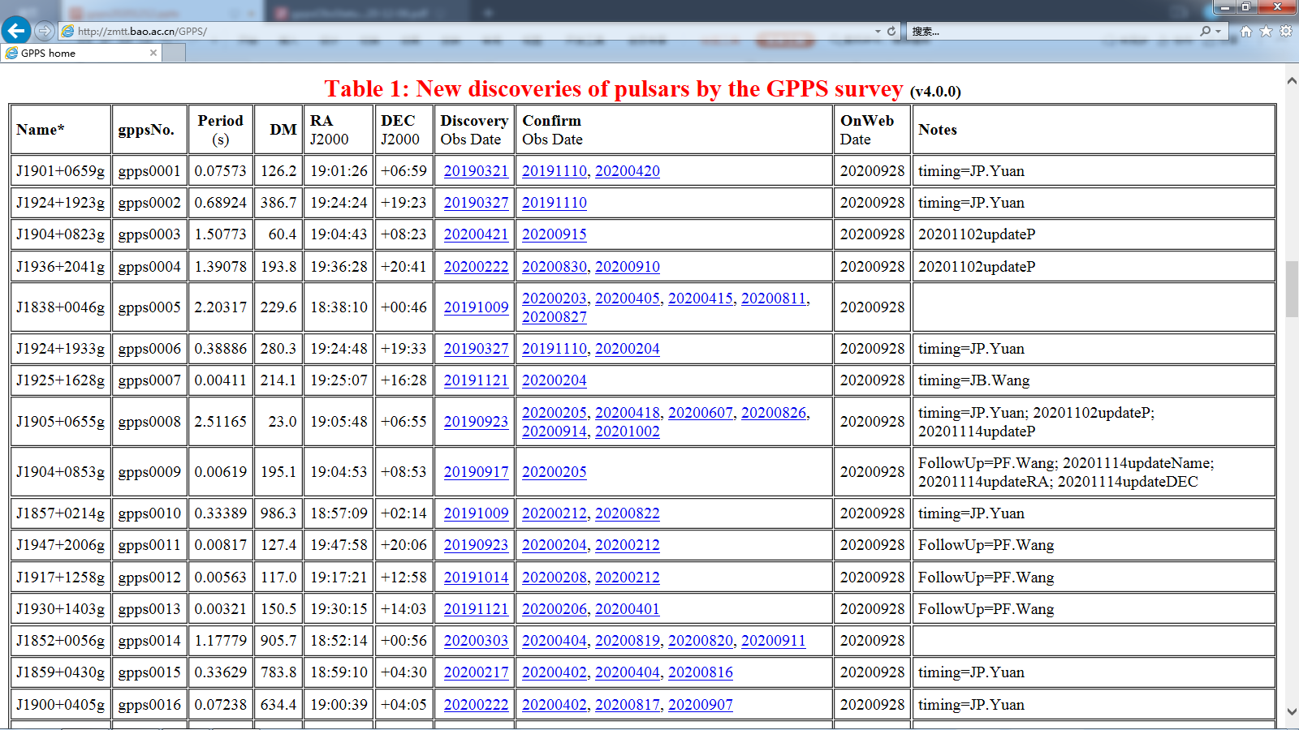
658 pulsars on GPPS Web
http://zmtt.bao.ac.cn/GPPS/

Slide 16
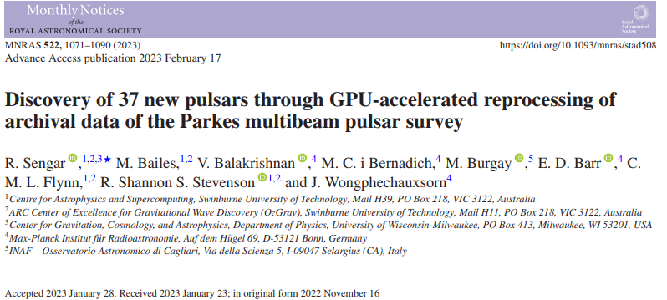
新发现脉冲星放网页，有点用

Slide 17
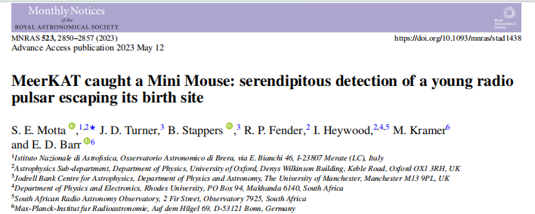
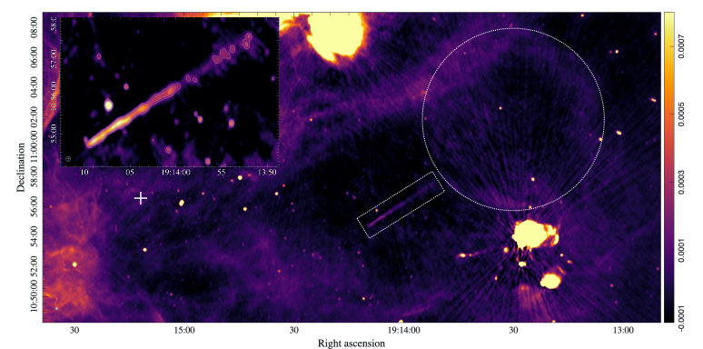
南非的狸花猫，抓了个小老鼠。
仔细看了看,“头”是我们发现的脉冲星,逃离了出生地！

Slide 18
提纲
研究背景
脉冲星发现
脉冲星测时
其他进展
总结

Slide 19
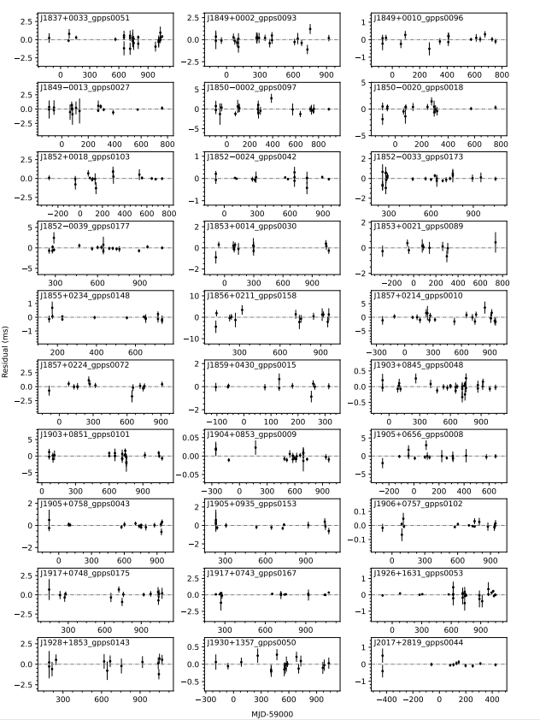
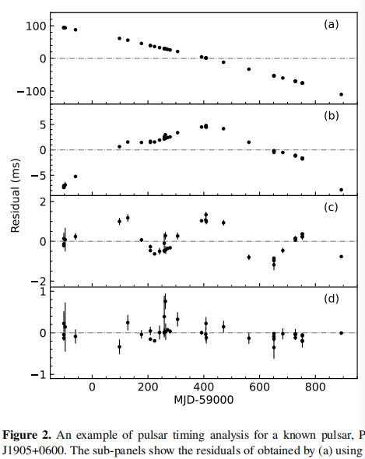
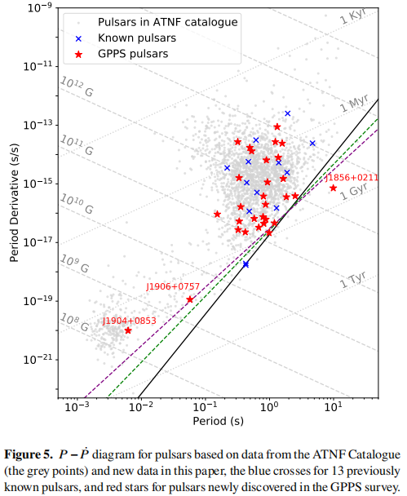
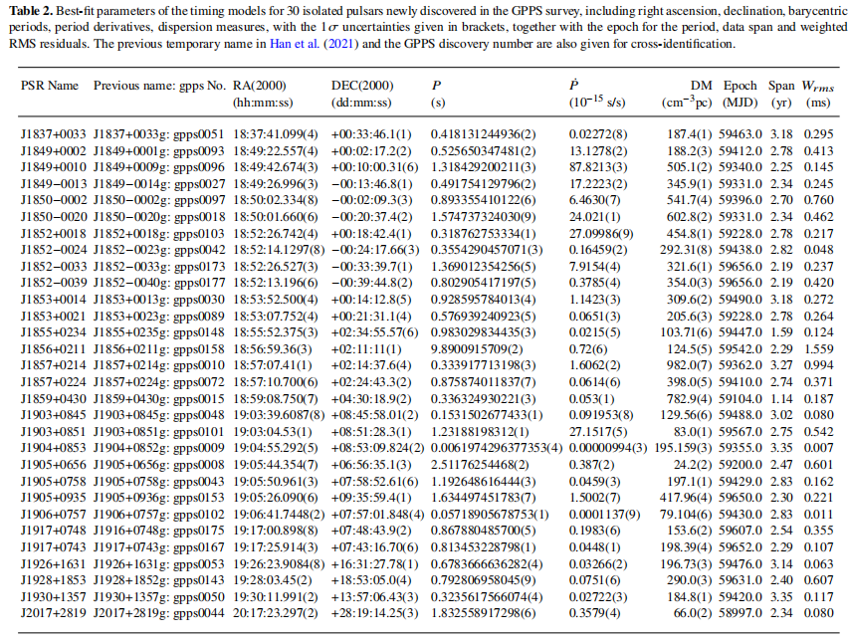
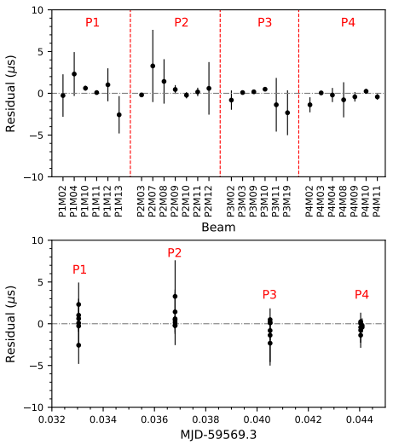
The FAST Galactic Plane Pulsar Snapshot survey:
III. Timing results of 30 FAST-GPPS pulsars (Su et al. 2023 MNRAS)
所有19波束的观测，均可以用于TOA测量
GPPS任何波束、任何波束偏移的数据均可用
看看是否多少脉冲星有多次测量？

Slide 20
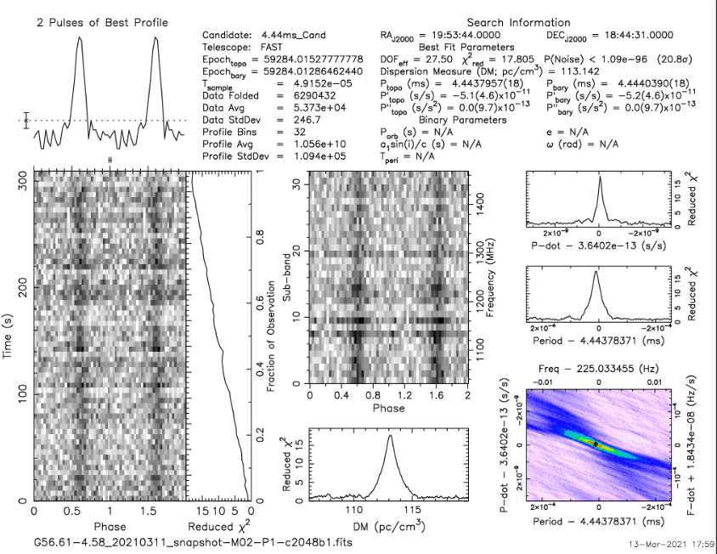
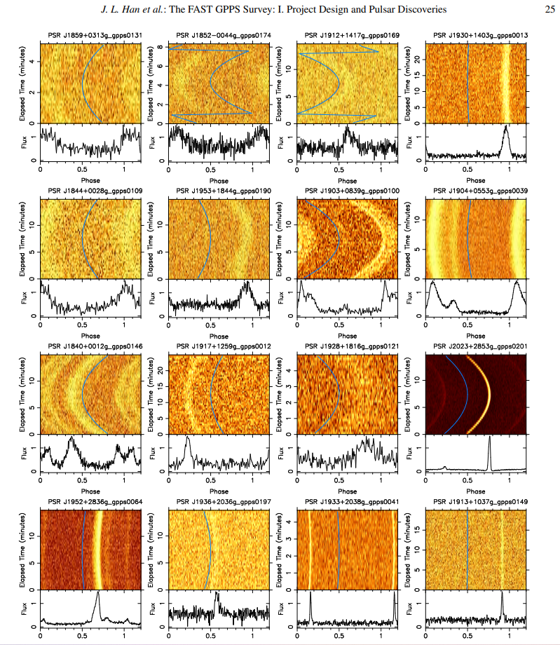
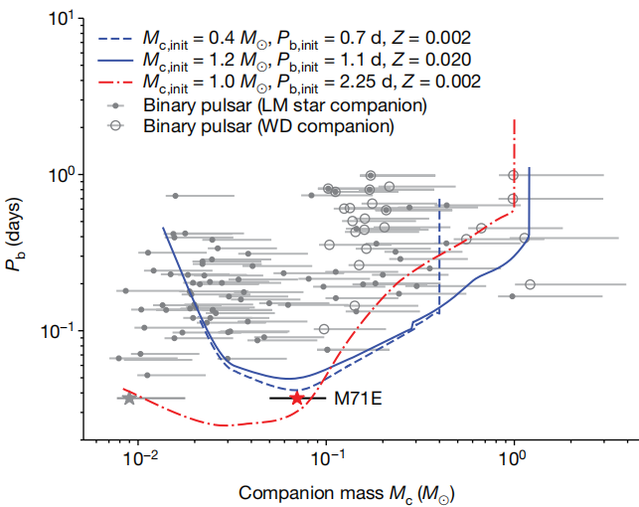
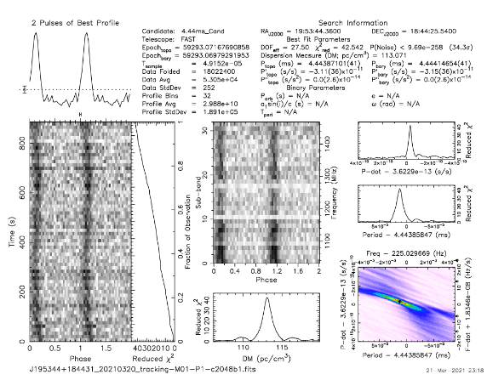
发现最短轨道周期双星：53分钟
GPPS1: Binary, located at the edge of M71. Discovered at 20210311， confirmed on 20210320 （GPPS0190）
Pan et al. (2023.08, Nature: M71E)

Slide 21
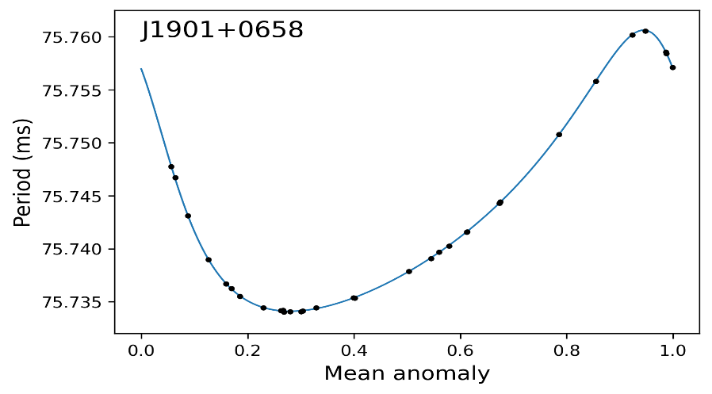
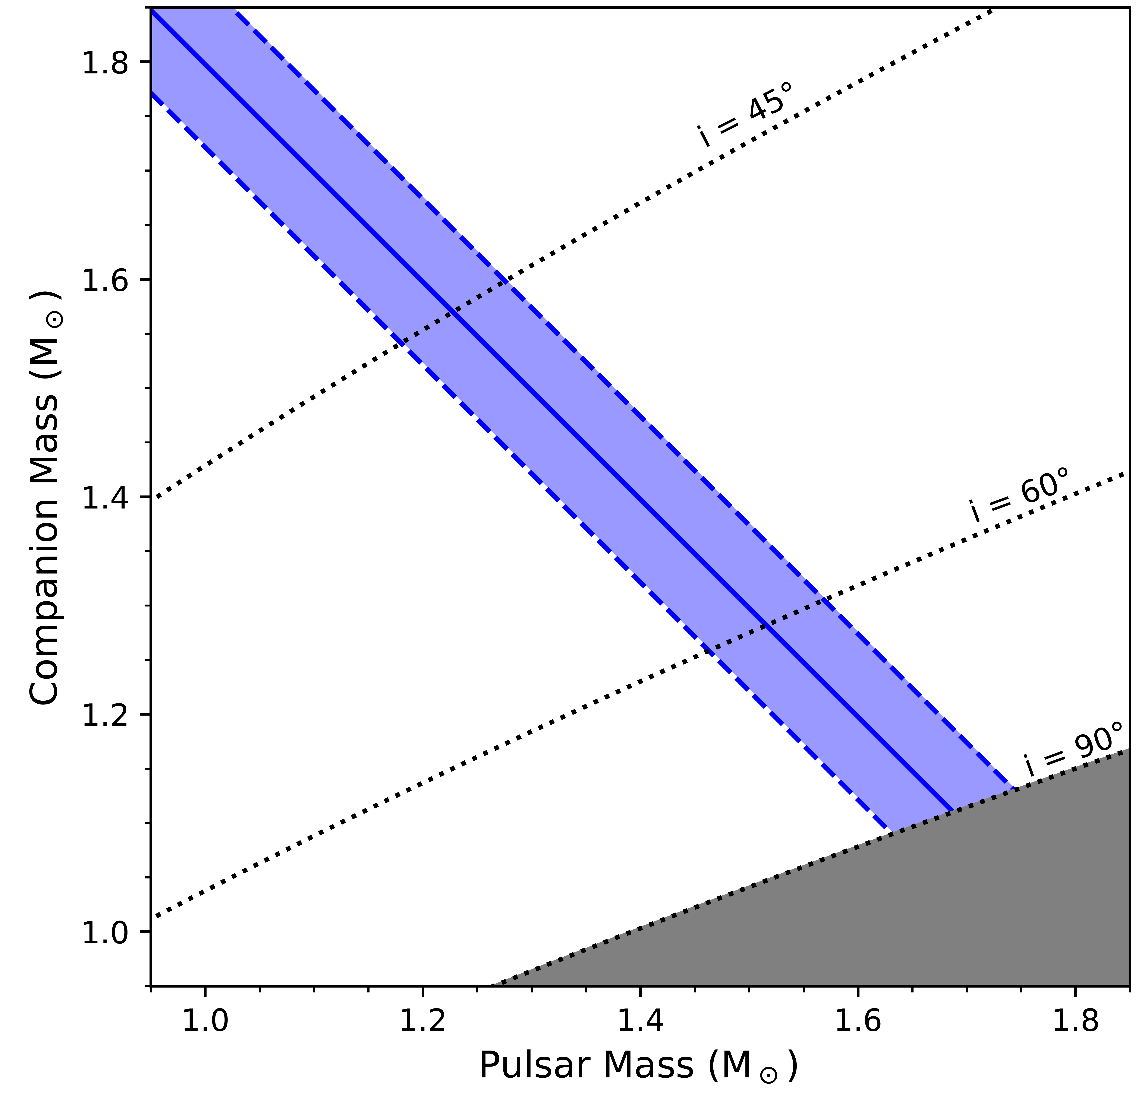
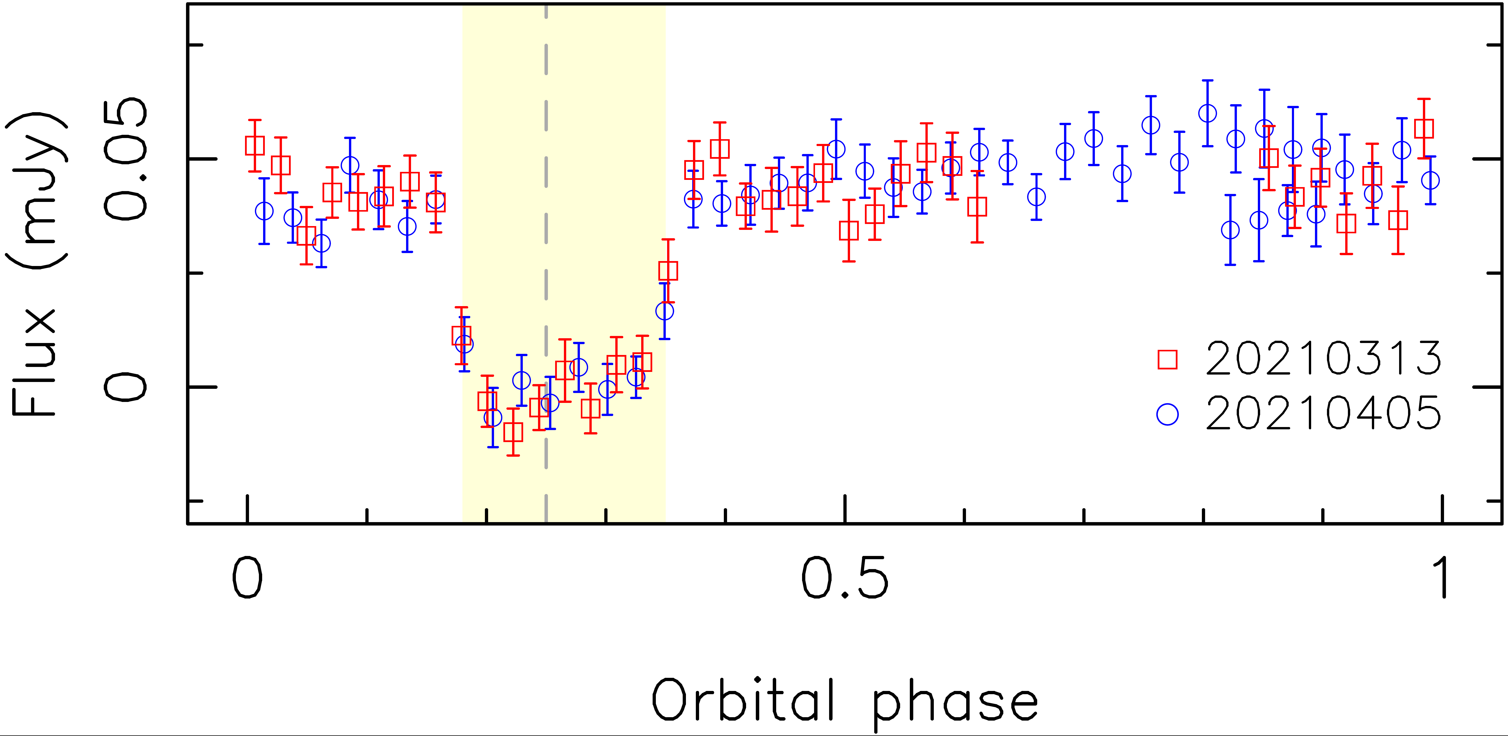
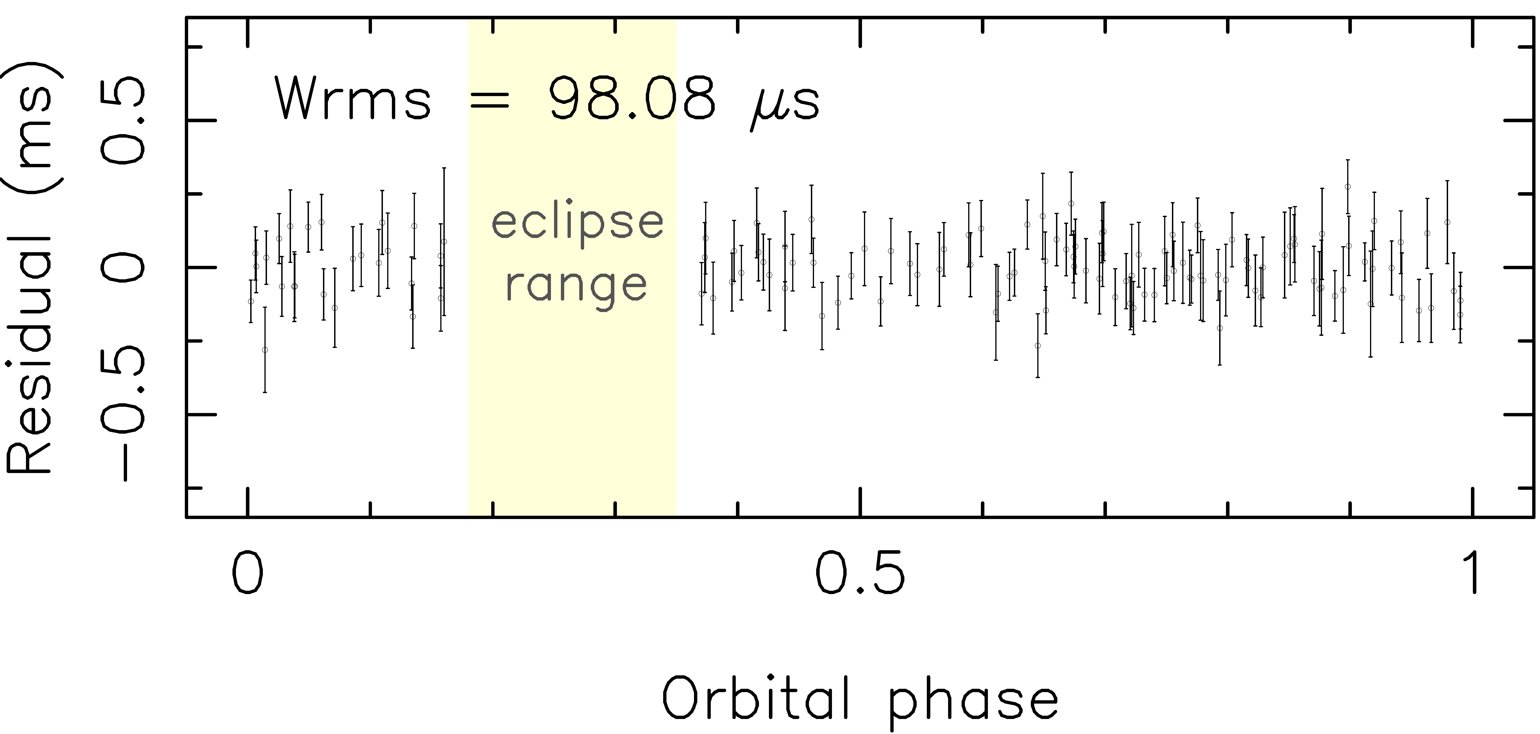
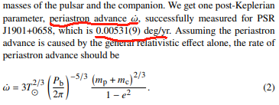
FAST-GPPS第一个脉冲星
双中子星系统
蜘蛛脉冲星
J1901+0658_gpps0001
J1928+1815_gpps0121
Pb=14.45d
e=0.36624
x=32.402lt-s
$$\dot{ω}$$
(Su et al. 2024 MNRAS)
$$M_{sys} = 2.80(8) M_{⨀}$$

Slide 22
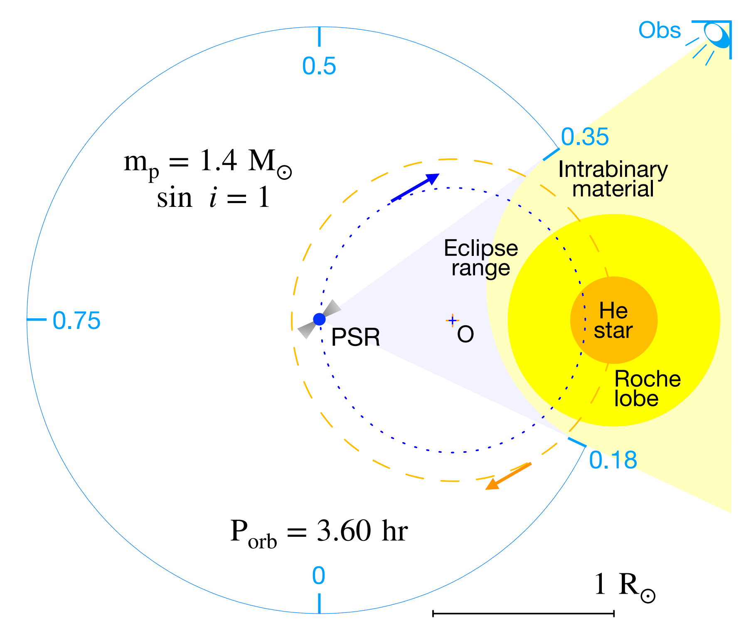
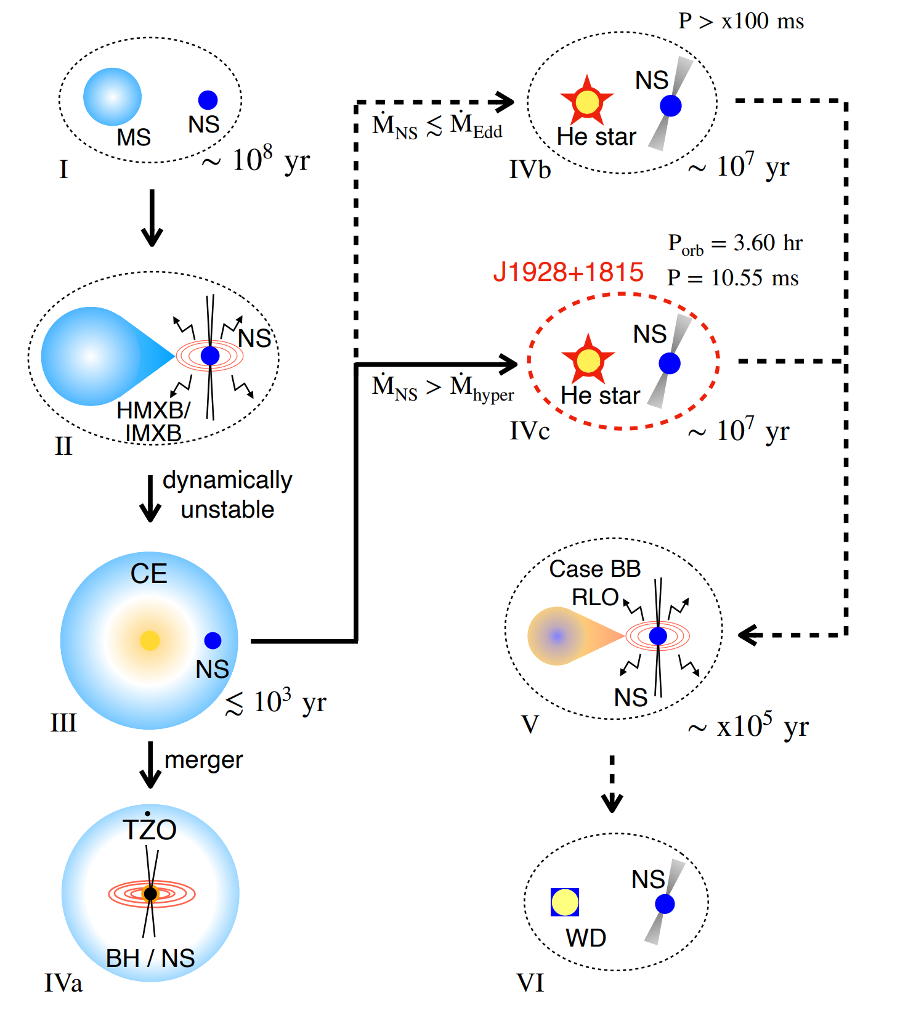
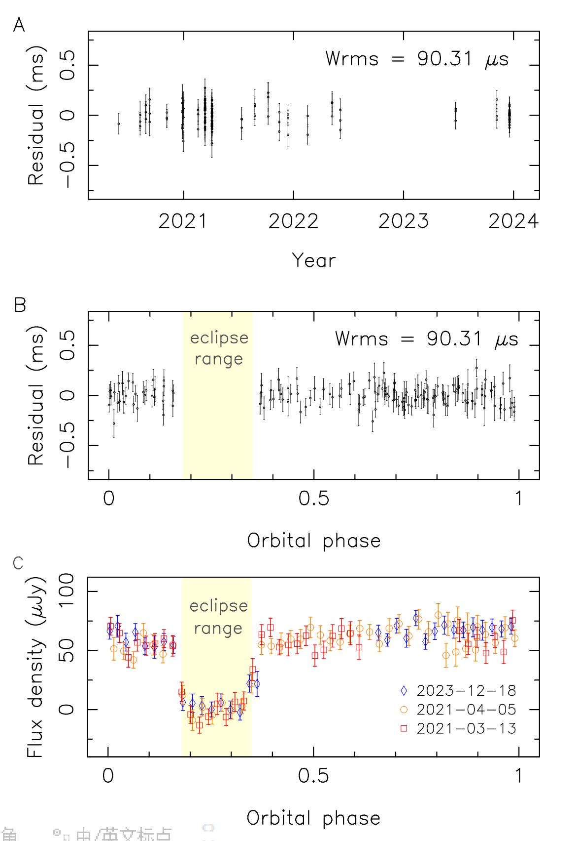
发现致密轨道掩食双星：氦伴星和共包层
脉冲星周期：10.55毫秒
轨道周期：3.6小时
Yang et a. 2024, Science, Submited

Slide 23
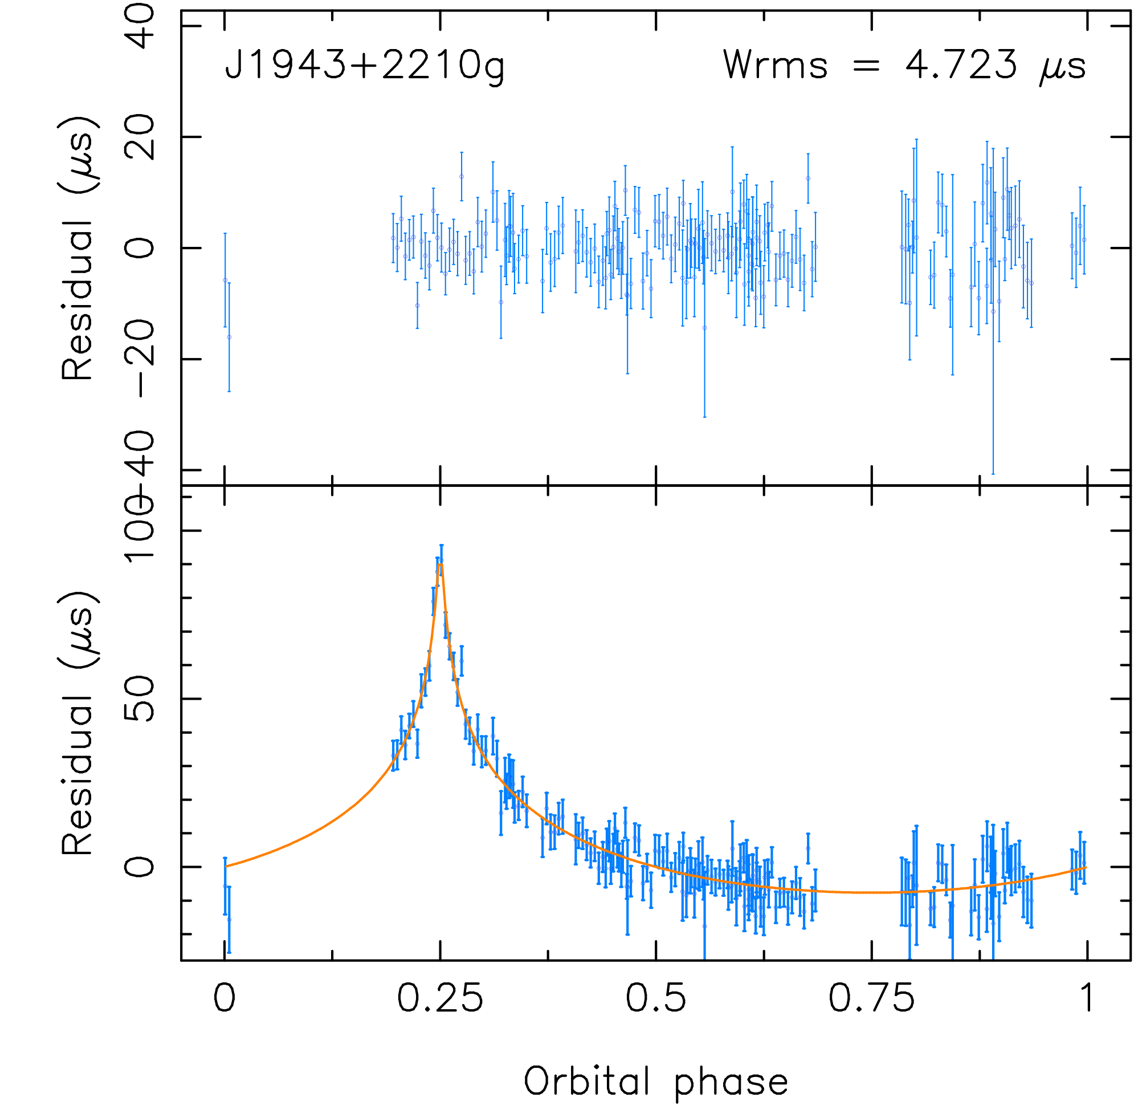
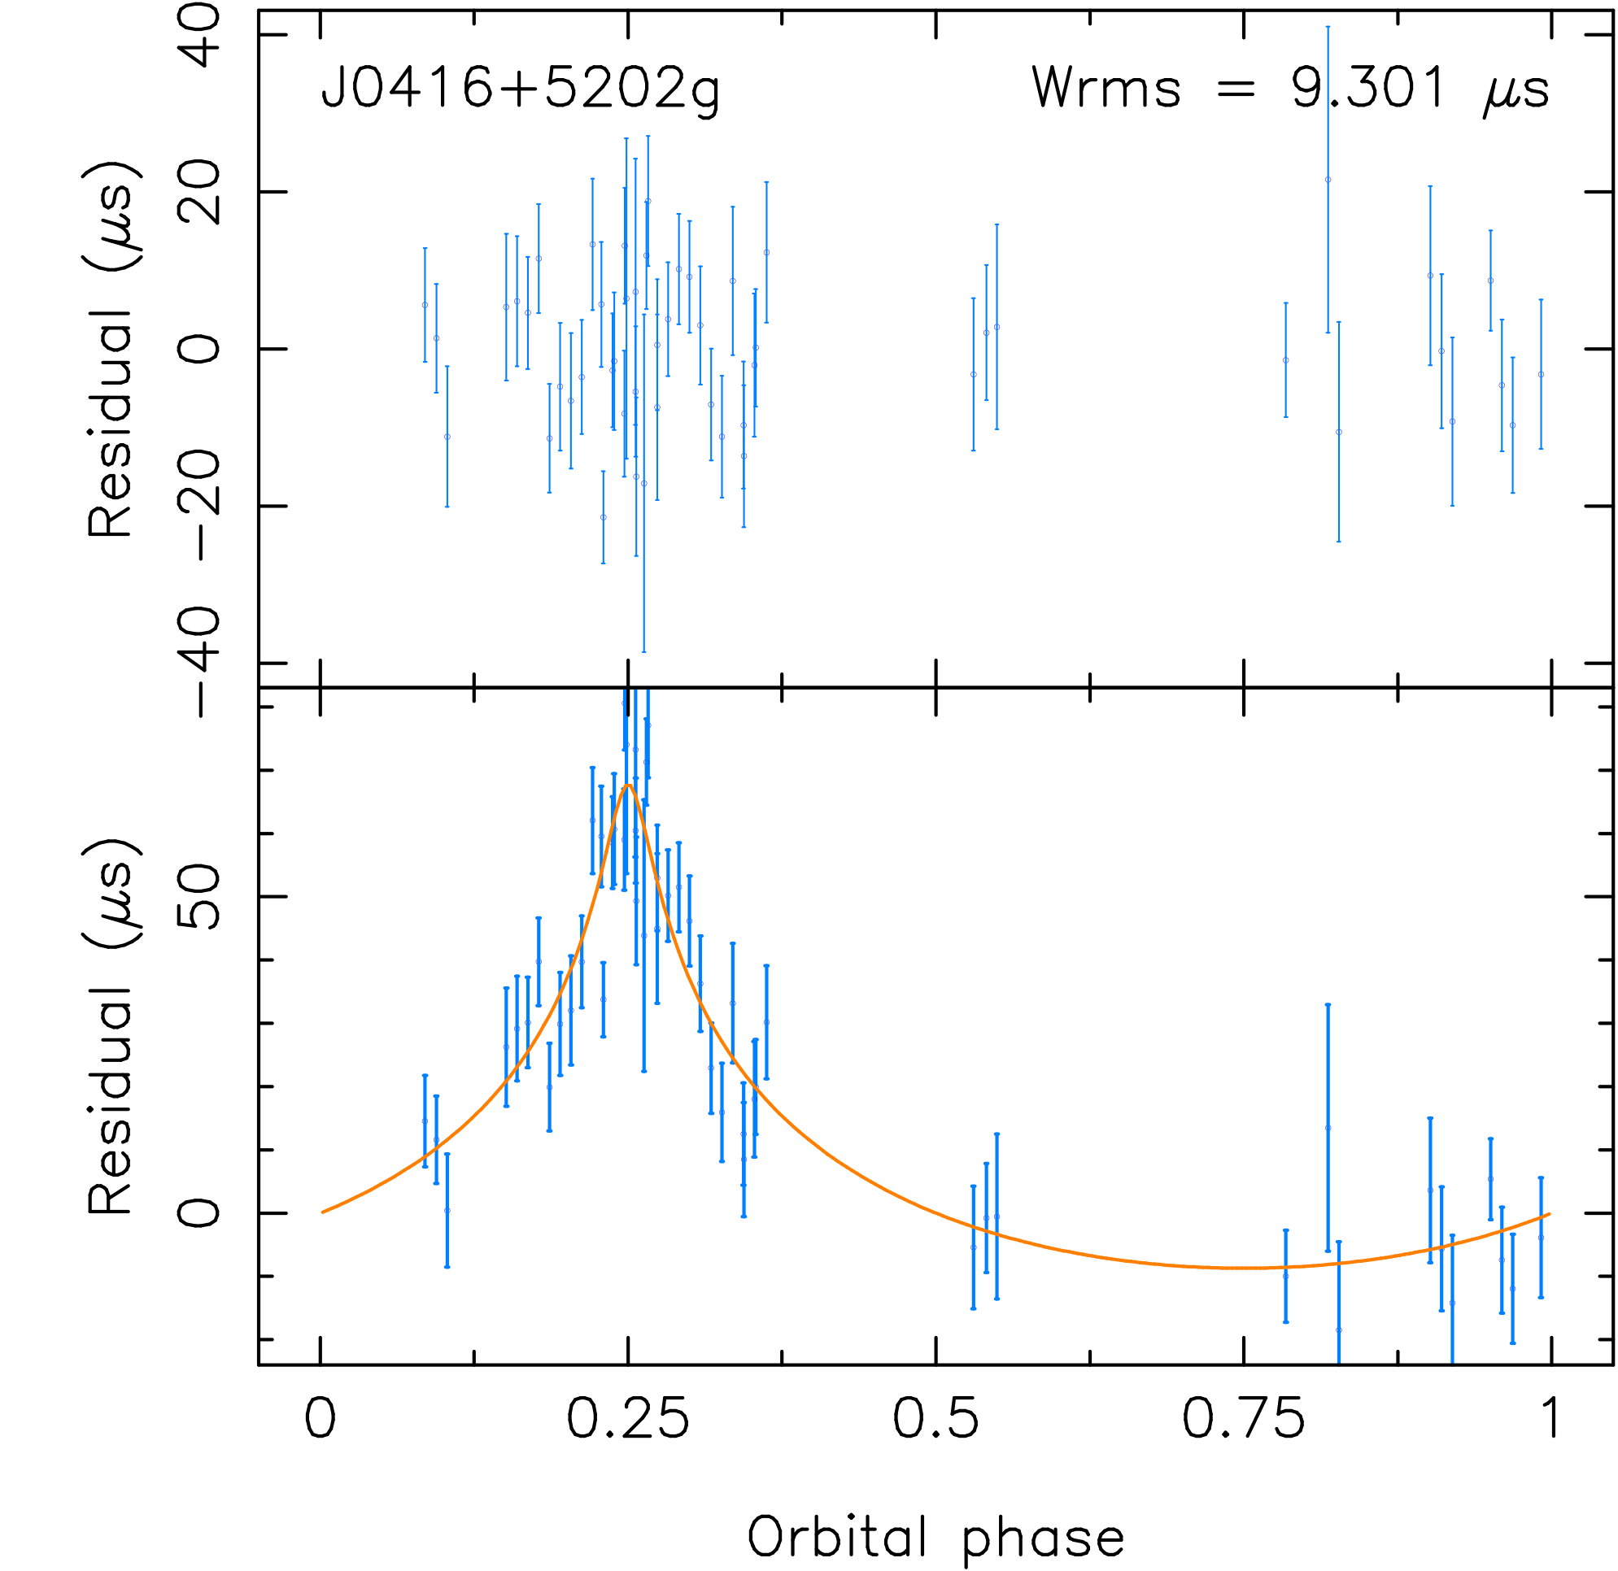
FAST-GPPS巡天新发现脉冲星：3 例测到夏皮罗延迟
Preliminary
设伴星质量
1.28Msun
轨道周期 17.2小时
伴星质量：0.85(2)Msun
$sini=0.9939(4)$
脉冲星质量：1.28(6)Msun
轨道周期 8.9小时
伴星质量：1.03(8)Msun
$sini=0.99990(8)$
脉冲星质量：1.9(3)Msun
轨道周期 9.5小时
伴星质量：1.6(5) Msun
$sini=0.9920(6)$
质量函数给出伴星最低质量为1.28Msun，伴星为ONe WD，质量上限1.44 Msun
轨道与视线需要正好edge-on ！

Slide 24
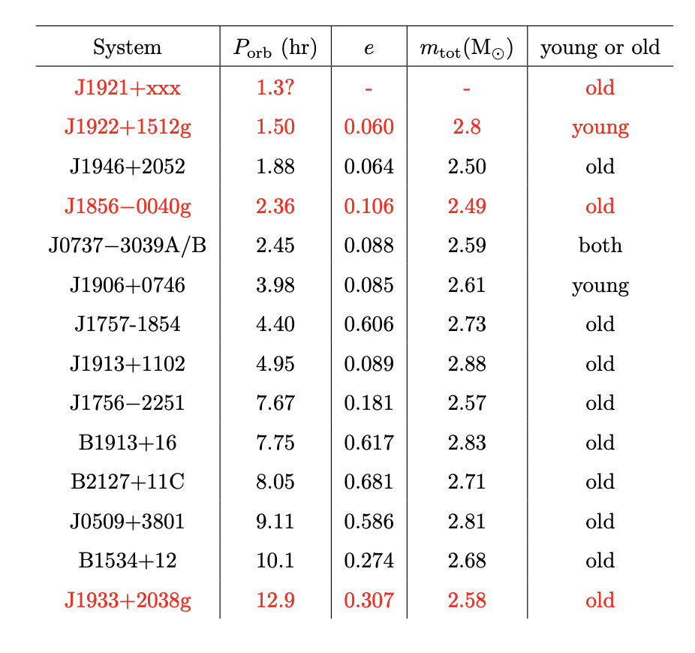
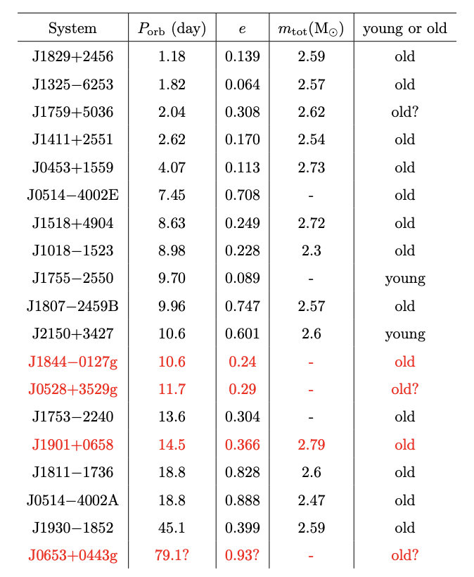
双中子星系统 过去发现仅25例，FAST-GPPS发现8例
1
2
3
4
5
6
7
8
9
10
11
12
13
14
1
2
3
4
5
6
7
8
9
10
11
12
13
14
15
16
17
18
19
Preliminary

Slide 25
J1901+0658
双中子星系统 近心点进动测量2例
Pb=14.5day
近心点进动0.00532°/yr
系统总质量2.79(7) Msun
Pb = 1.50小时
近心点进动 40.3°/yr
使自转轴进动，轮廓演化！
总质量: 2.81(14) Msun
Preliminary
Su et al. 2024 MNRAS
J1922+1512g

Slide 26
J1933+2038g
双中子星系统 近心点进动与爱因斯坦时间延迟 2例
轨道周期0.537天
伴星质量：1.49(8) Msun
脉冲星质量：1.09(8) Msun
总质量: 2.583(1) Msun
轨道周期2.36小时
轨道周期缩短 Pb
伴星质量：1.15(3) Msun
脉冲星质量：1.33(3) Msun
总质量: 2.4883(4) Msun
.
$\overset{.}{ω}$=17.586
Preliminary
γ=0.0028
${\overset{.}{P}}_{orb}$=-1.34*10¹²
0.0028
$\overset{.}{ω}$=1.1667
γ=0.42
J1856-0040g

Slide 27
FAST： 1）19波束信号都能用于测偏振？ Yes！ 2）偏了波束中心，是否可以测偏振？Yes！

Slide 28
FAST脉冲星偏振观测
目前总共3341颗脉冲星，1453颗有已知RM
高灵敏的FAST能有效率测量大量暗弱脉冲星的偏振和法拉第效应
银晕脉冲星项目：PT2020_0164、PT2021_0051
FAST银道面脉冲星快照巡天（GPPS）：记录偏振

Slide 30
FAST探测最大范围磁场
Xu et al. 2022 SCPMA
高灵敏的FAST能发现大量暗弱脉冲星、测量偏振
大量暗弱脉冲星的法拉第效应测量能探测大范围的银河系磁场特征
新测量134颗银晕暗弱脉冲星的法拉第效应，更新了15颗星的参数
证实银晕中上下方向相反的环形磁场，
确定磁场强度约为2μG，标高下限为2.7kpc
发现两个旋臂间区域的顺时针磁场，证实旋臂的逆时针磁场
揭示本地-英仙旋臂间的顺时针磁场，以及英仙旋臂及之外的方向反转
没有FAST，很难开展如此大范围的星际磁场探测
Notes:
页面主要内容: 介绍了银河系磁场研究的成果
图表说明: 右上图：银河系盘第一象限区域，大尺度结构磁场的最新研究成果。
需强调的要点: 1）银河系磁场的研究需要对大量暗弱脉冲星进行偏振测量，FAST具备强大的能力；
2）基于FAST对大量暗弱脉冲星的最新测量：证实了银晕大尺度环形磁场的上下方向相反的特征；确定了磁场强度约为2微高斯；证实了银盘中的大尺度磁场存在着方向反转。
3）没有FAST，很难开展如此大范围的星际磁场探测！

Slide 31
银河系晕中的巨大磁环 （Xu J. & Han JL. 2024, ApJ）
射电源和脉冲星
法拉第旋转效应的全天分布图

Slide 32
利用FAST发现脉冲星辐射新状态
B2111+46
暴风雨辐射的正常脉冲
雨滴辐射的矮脉冲
脉冲星周期P=1.0146848秒
中国天眼发现
脉冲星辐射新形态
——矮脉冲族群
Chen et al. (2023.10, Nature Astronomy)
（颜一 2024-07-15）

Slide 33
更多成果…
400+颗脉冲星正式发布（韩金林）；
近百颗GPPS脉冲双星系统的统计（王鹏飞）；
近百颗脉冲星的散射测量（景威聪）；
数百颗脉冲星积分轮廓的成分谱（景威聪） ；
数十颗脉冲星的准周期性微结构（王涛）；
数十颗射电脉冲星的γ源对应源（颜一）；
第二批GPPS脉冲星的timing结果（宿未琦）；
……
2024-12

Slide 34
FAST-GPPS脉冲星巡天：总结
搜寻策略：成功！
搜寻体系：端到端自主，几代更新！
搜寻成果：新发现658脉冲星，仍在继续！
特殊发现：160 颗毫秒脉冲星、120个偶发脉冲星
特殊发现：116 颗双星：最短轨道周期53分钟！
特殊发现：8 FRBs，最暗弱！
新发现脉冲星测时：
常规测时：获得星历表，发现双星！正在做！
精测致密双星：验证相对论效应！正在做！
求助：各位提出新物理效应，我们来测！
R. Hurt 2008

Slide 35
不额外消耗FAST观测时间使科学最大化！

Slide 36
天眼观银河：HI观测概述
与主要河内HI巡天比较
提供最灵敏的河内HI观测结果

Slide 37
最灵敏的河内HI巡天
Hong et al. (2022.12, SCMPA)
HI数据的处理和科学挖掘
全新HI数据处理pipeline
自动HI谱线识别处理程序
第一次数据释放:
88平方度天区
46,000+条谱线
观测时间三年多
四分之一早期观测数据需要人工干预

Slide 38
展示银河HI前所未知的细节– 示例 1
探测精致HI结构
高流量灵敏度
高空间分辨率
最暗弱的河内HI结构之一

Slide 39
展示银河HI前所未知的细节 – 示例 2
探测精致HI结构
高流量灵敏度
高空间分辨率
VGPS

Slide 40
FAST的高质量数据揭示电离气体细节
Hou et al. (2022.12,SCMPA)
W51区域， FAST- GPPS vs. HIPASS

Slide 41
“国际脉冲星研讨会”
2024.12月 贵阳
https://psr2024.casconf.cn
谢谢！

